Slide 1


L’ESSENTIEL
SUR l’INSOMNIE CHRONIQUE
FR-IDS-00044 - 12/2025
avec le concours du

Slide 2
Présentation du GRIC et de ses objectifs
Groupe de Réflexion autour de l’Insomnie Chronique
avec le concours du

Slide 3
Le GRIC et de ses objectifs
Le GRIC, Groupe de Réflexion autour de l’Insomnie Chronique est un comité d’experts réunis sous l’impulsion d’Idorsia Pharmaceuticals France.
Il a pour objectif de sensibiliser les professionnels de santé à la prise en charge de l’insomnie chronique en développant des outils pratiques utilisables au quotidien.

Slide 4
Sommaire
Partie I : Introduction sur l’insomnie
Physiologie du sommeil
Régulation du sommeil
Les fonctions du sommeil
Les troubles du sommeil
Partie III : Focus insomnie chronique
Épidémiologie
Définition de l’insomnie chronique
Symptômes et signes d’alertes
Phénotypes les plus fréquents
Diagnostics différentiels
Partie II : Conséquences de l’insomnie
Répercussions diurnes
Altération des fonctions cognitives
Troubles psychiatriques
Complications métaboliques et cardiovasculaires
Impacts sociétaux
Partie IV : Prise en charge de l’insomnie chronique
Règles hygiéno-diététiques du sommeil
TCC de l’insomnie
État des lieux des recommandations médicamenteuses

Slide 5
PARTIE I :
INTRODUCTION SUR L’INSOMNIE
avec le concours du

Slide 6
1. Physiologie du sommeil

Slide 7
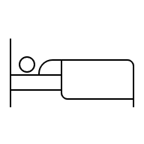
Définitions - Rappel
Le sommeil est un état physiologique indispensable à la vie.
Comportement de repos, répétitif, soutenu par l’activation
de mécanismes neurobiologiques spécifiques dont la fonction
est une régénération des capacités physiques, psychologiques
et mentales permettant la réalisation des activités sociales et professionnelles et un équilibre psychique serein.
Comportement monophasique, essentiellement nocturne, allongé, dans une position confortable et dans un environnement permissif, adapté et sécurisé.
Neurobiologiquement, le sommeil se caractérise par un changement de l’état de conscience, un relâchement musculaire et une diminution de l’activité métabolique du corps humain.
Lopez R. et al. Organisation normale du sommeil et ses changements au cours de la vie. La revue du praticien 2019;69:537-44.

Slide 8

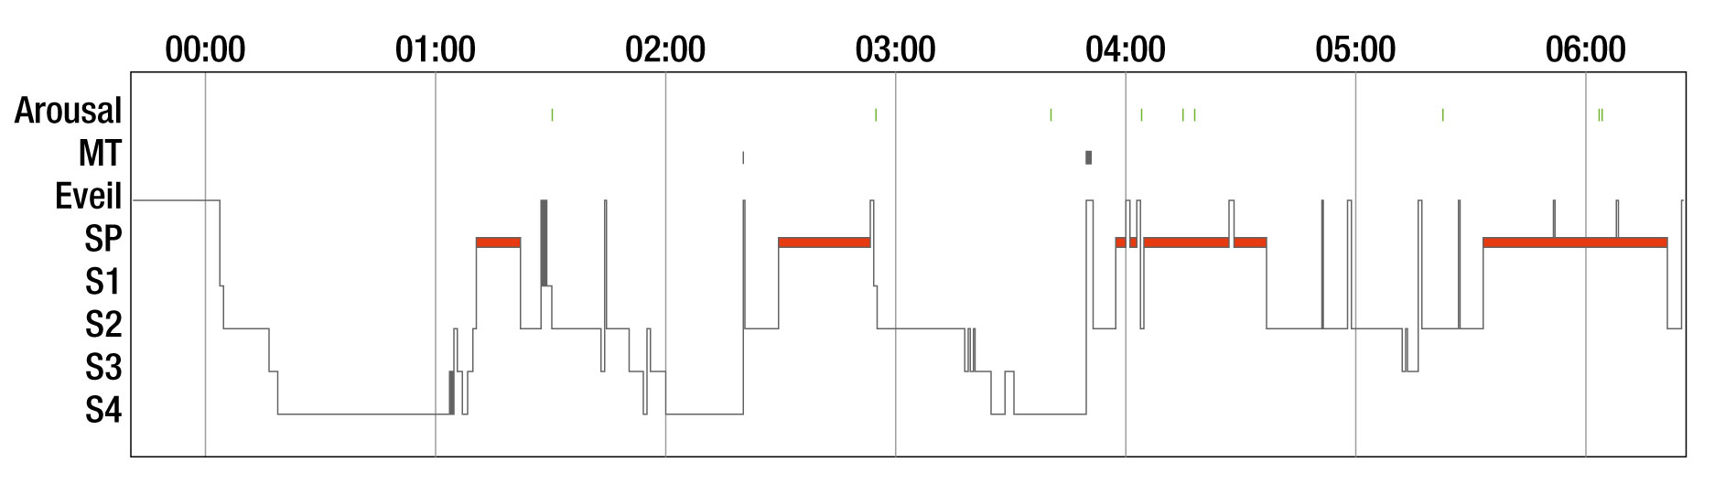
Structure du sommeil nocturne
  Composition
Sommeil lent de transition, stade N1 (sommeil – somnolence) < 5 % du temps total de sommeil
1
Des micro-éveils (< 15 s), jusqu’à
15 réveils par heure de sommeil,
dont on ne garde aucun souvenir
Sommeil lent léger, stade N2 : représente 45-60 % du temps total de sommeil
2
Sommeil lent profond, stade N3 : 15 -25 % du temps total de sommeil, prédominant au début de nuit, responsable de la récupération physique
et mentale, très influencé par le facteur homéostasique
Des réveils : 1 à 5 réveils par heure
de sommeil, dont on ne garde aucun souvenir s’ils durent < 6 min
3
Sommeil paradoxal : 15-25 % du temps total de sommeil, prédominant en fin de nuit, responsable de la récupération psychique et mentale, très influencé par le facteur circadien
4
  Organisation en cycles de 90 min
  4 à 6 cycles par nuit
Lopez R. et al. Organisation normale du sommeil et ses changements au cours de la vie. La revue du praticien 2019;69:537-44.

Slide 9

Facteurs de variabilité
Génétique
  Long dormeur (> 9h par nuit) ou court dormeur
  (< 6h par nuit)
  Bon dormeur (quels que soient les facteurs environnementaux) ou mauvais dormeur
  (tout changement/ évènement inattendu induit une mauvaise nuit) constitutionnel (ex : parents)
  Sensible ou non au manque de sommeil
Chronotype
  Sujet du matin : couche tôt, lève tôt
  Sujet du soir : couche-tard, lève tard
  Sujet médian
EN PRATIQUE
Âge : diminution de la quantité de sommeil et de sa qualité. On devient plus couche tôt, lève tôt. En effet, les personnes âgées subissent une altération de la continuité de leur sommeil.
Médicaments : les benzodiazépines ont un impact sur le stade N3. Les antidépresseurs diminuent le sommeil paradoxal.
Lopez R. et al. Organisation normale du sommeil et ses changements au cours de la vie. La revue du praticien 2019;69:537-44 ;
https://reseau-morphee.fr/le-sommeil-et-ses-troubles-informations/quel-dormeur/bon-mauvais ; Brion A. Actualités dans le traitement médicamenteux
de l'insomnie. Ann Méd Psychol 2002; 160: 97-101

Slide 10
Phénomène de l’endormissement
Endormissement → 2 processus simultanés
  1. « Apparition » du sommeil :
  Ralentissement de l’activité cérébrale
  2. Dé-éveil :
  Se « dé-tendre », lâcher prise, relâcher la vigilance
  Diminuer le niveau de vigilance, diminuer le niveau d’activité cérébrale
  = pensées relaxantes (vacances, loisirs, famille, anniversaire…)
EN PRATIQUE
Phénomène qui nécessite
du temps :
2 à 4 heures après l’arrêt
d’une activité excitante
Lopez R. et al. Organisation normale du sommeil et ses changements au cours de la vie. La revue du praticien 2019;69:537-44.

Slide 11
2. Régulation du sommeil

Slide 12
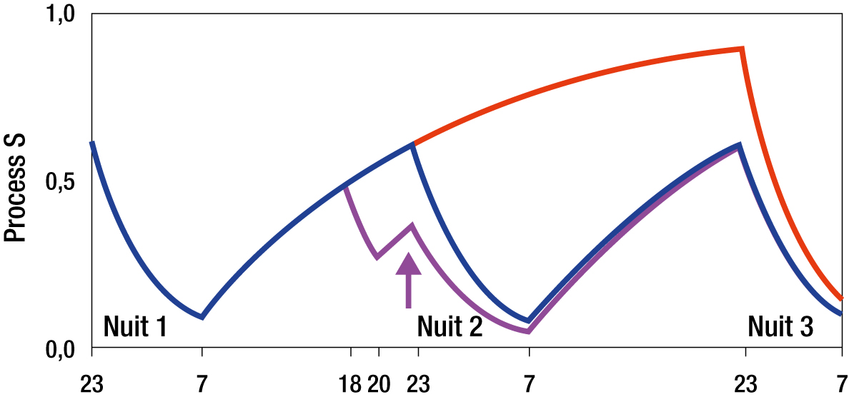
Processus homéostasique
Homéostasie : régulation qui tend à maintenir un paramètre physiologique autour d’une valeur « pré réglée »
Évolution du facteur homéostasique dans différentes situations physiologiques de l’adulte sain
« BESOIN
DE SOMMEIL »
Paramètres contrôlés :
endormissement, quantité de sommeil par 24h, composition du sommeil
Augmentation du besoin de sommeil au cours
de la veille en journée, atteignant un maximum vers 23h et exerçant une « pression » de sommeil sur le sujet durant toute la veille
Résorption du besoin de sommeil durant la nuit et/ou sieste
Évolution normale jour nuit
Évolution en cas de nuit de privation de sommeil (nuit 2)
La pression et le besoin de sommeil sont très importants : l’endormissement est facile.
Évolution en cas de sieste lors du jour 2 (flèche) : la pression de sommeil
le soir suivant est moindre. L’endormissement peut être plus difficile.
Lopez R. et al. Organisation normale du sommeil et ses changements au cours de la vie. La revue du praticien 2019;69:537-44.

Slide 13
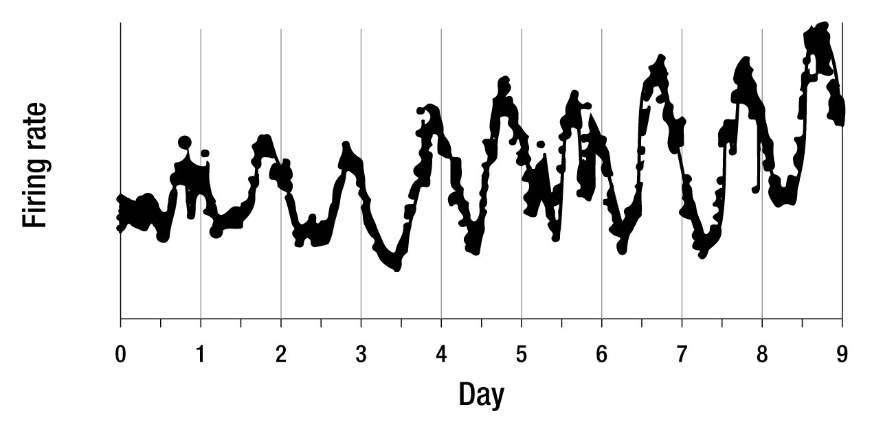
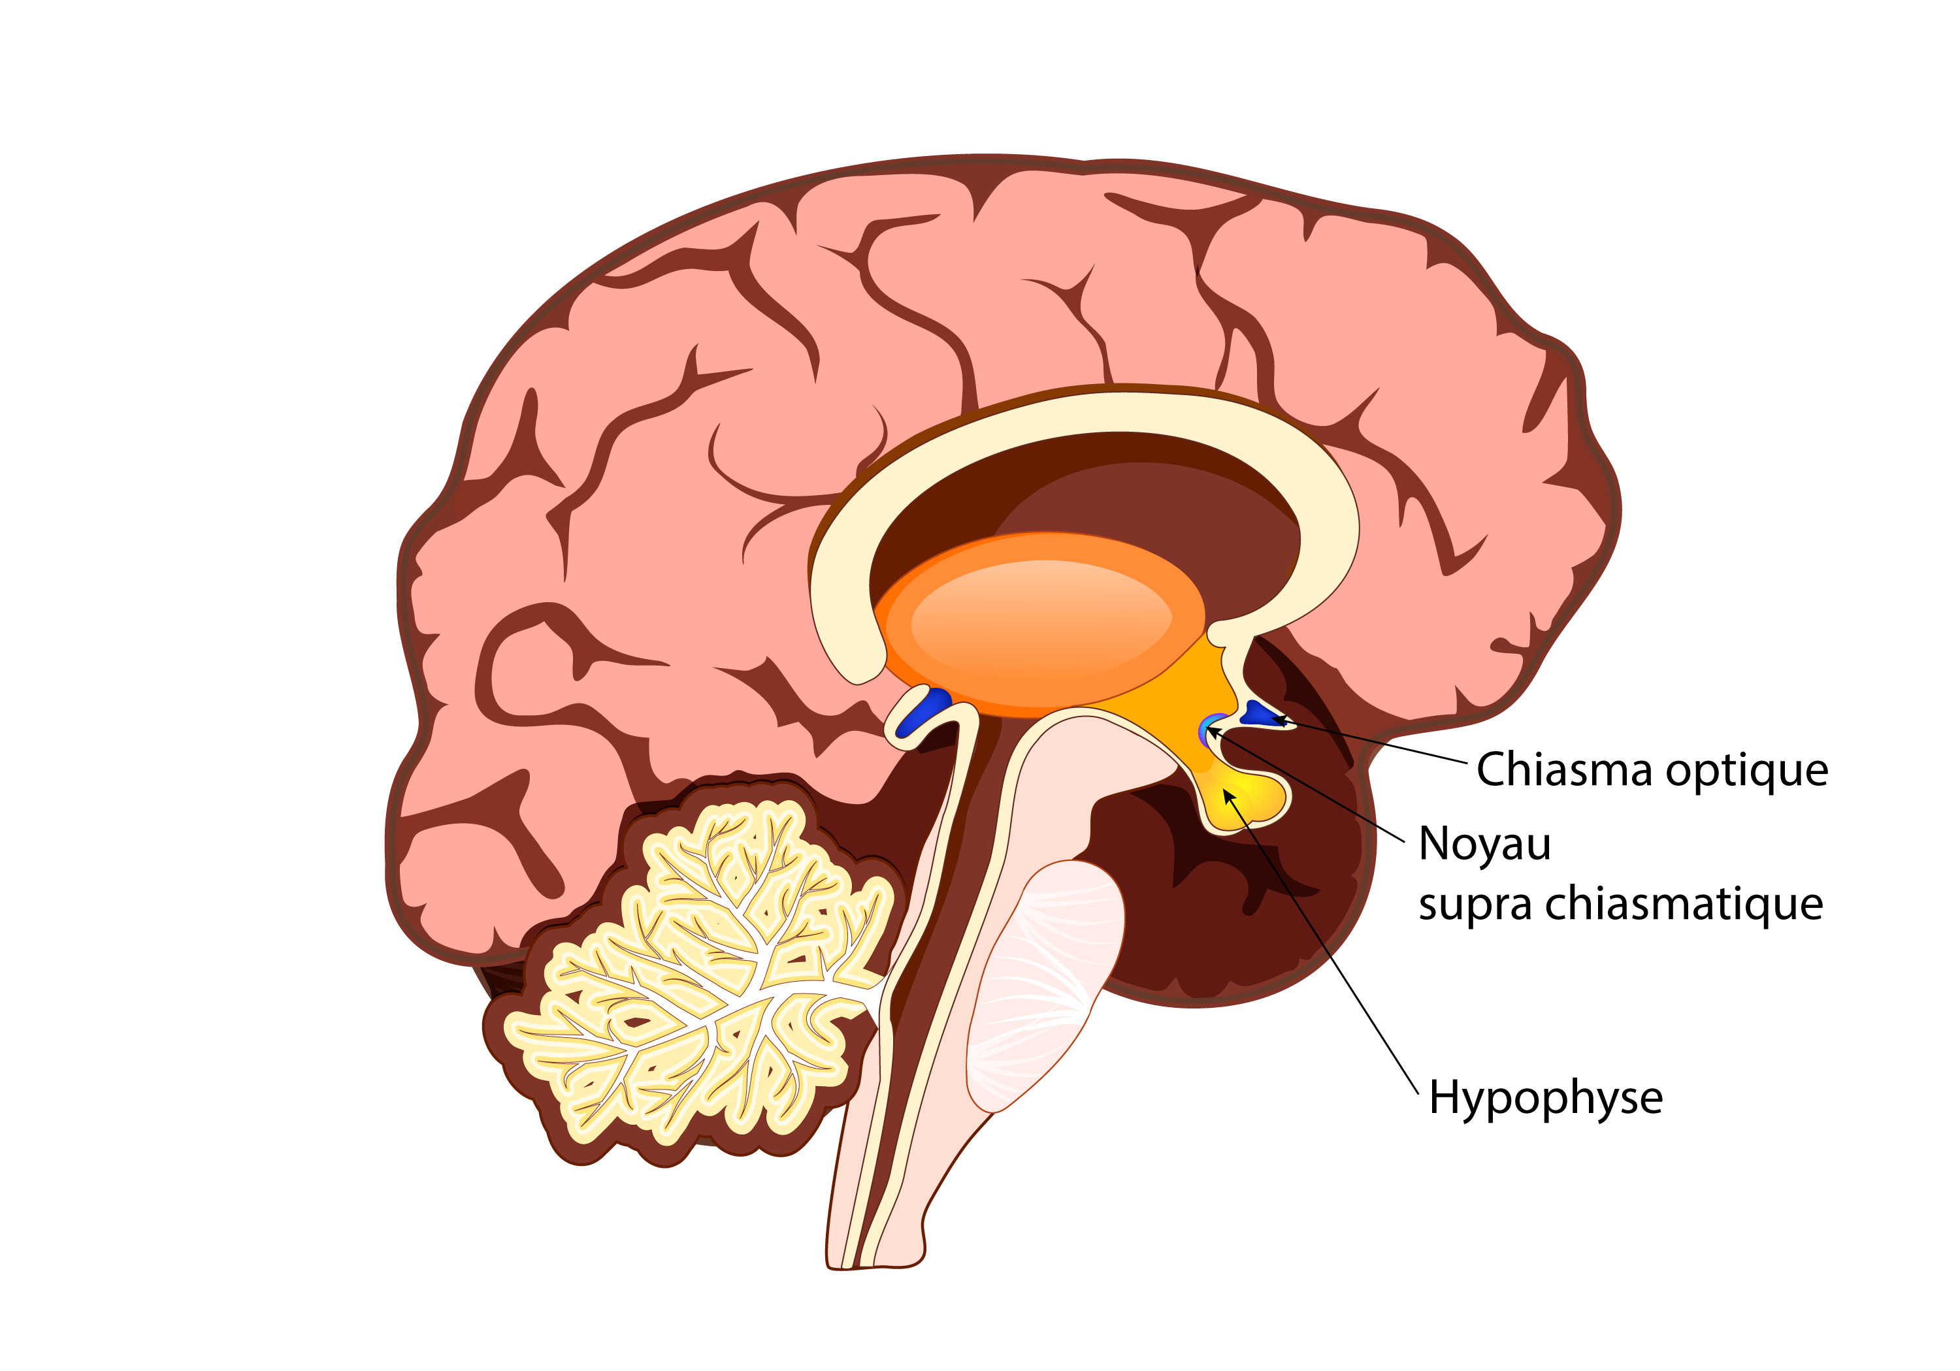
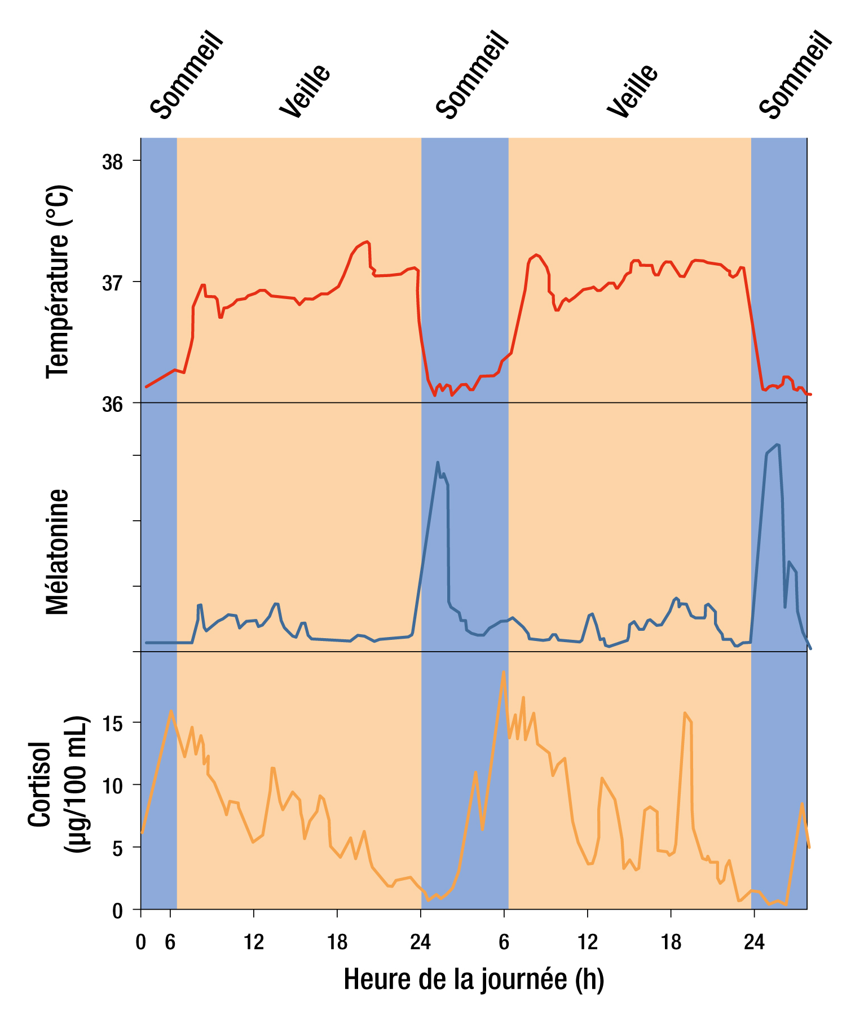
Processus circadien
Rythme circadien : oscillations sur ≈ 24h d’une horloge centrale qui gouverne un grand nombre de fonctions physiologiques
Horloge interne
La fréquence de décharge des
neurones du noyau suprachiasmatique
oscille sur 24 heures
Lopez R. et al. Organisation normale du sommeil et ses changements au cours de la vie. La revue du praticien 2019;69:537-44.
Notes:
Diagramme non retrouvé dans la publication

Slide 14
Processus circadien
Détermine l’heure préférentielle d’endormissement
(début de la sécrétion et heure du pic nocturne de mélatonine)
Détermine l’heure préférentielle de réveil
(début de la sécrétion et heure du pic diurne de cortisol)
Contrôle
  La vigilance diurne
  La composition du sommeil
  La répartition du sommeil dans le nycthémère (phase nocturne et creux circadien de 13h)
Lopez R. et al. Organisation normale du sommeil et ses changements au cours de la vie. La revue du praticien 2019;69:537-44.

Slide 15




L’horloge interne est souple et son rythme modulable
Les synchroniseurs
  1. La lumière
  La lumière bleue (ciel, écrans LED type TV, tablettes, smartphone, ordinateurs)
  est la plus efficace pour bloquer le sommeil
  Même très faible, la lumière bloque la sécrétion de mélatonine
  2. Les interactions sociales
  3. L’activité physique
  4. L’alimentation
Lopez R. et al. Organisation normale du sommeil et ses changements au cours de la vie. La revue du praticien 2019;69:537-44.

Slide 16
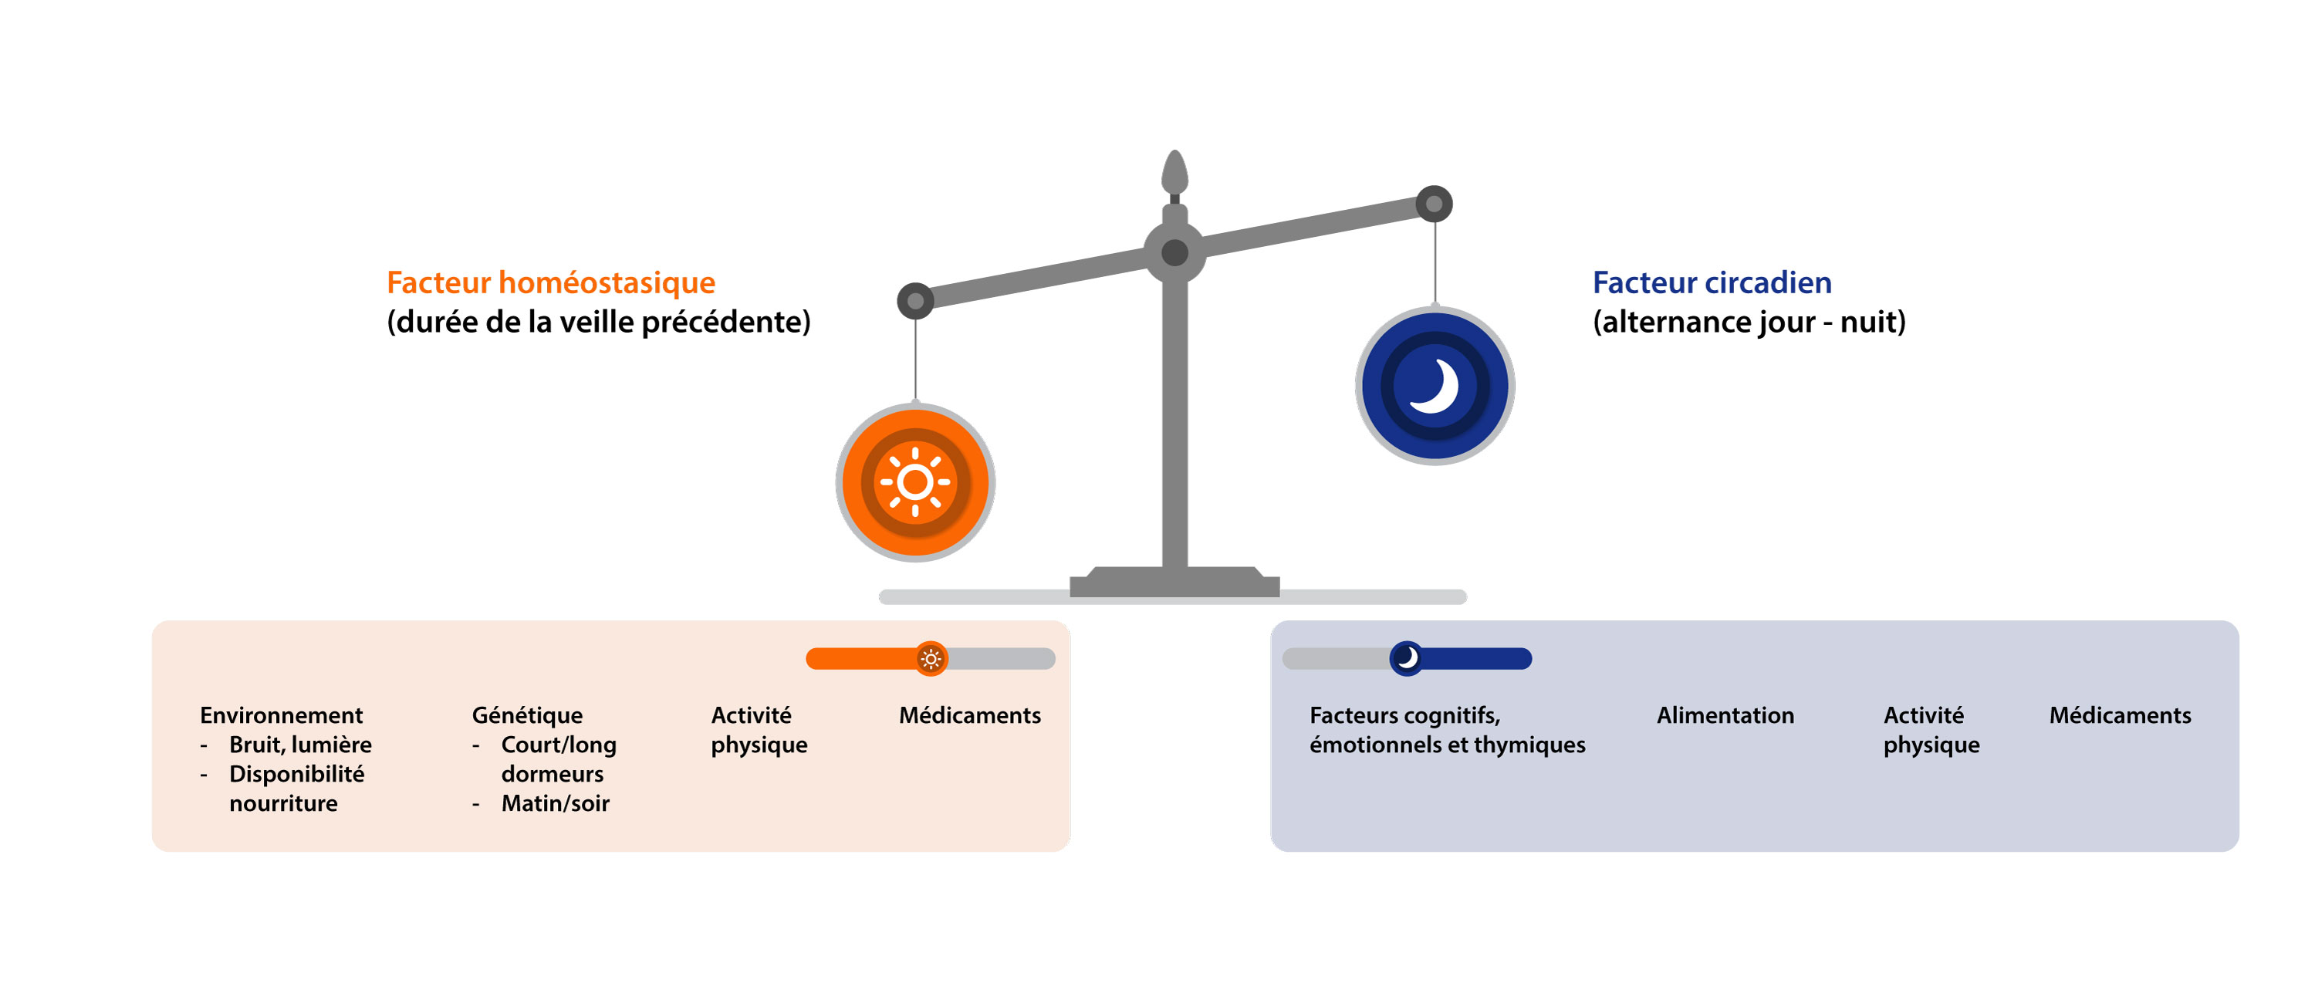
Organisation du cycle veille / sommeil
Lopez R. et al. Organisation normale du sommeil et ses changements au cours de la vie. La revue du praticien 2019;69:537-44 ; Weinert D. et al. The Impact of Physical Activity on the Circadian System: Benefits for Health, Performance and Wellbeing. Appl. Sci. 2022;12:9220.

Slide 17
Comment bien s’endormir ?
  Repérer l’heure de passage
  de son « train du sommeil »
EN PRATIQUE :
Respecter son rythme circadien
  Se coucher quand on a envie
  de dormir : « train du sommeil »
Pour s’endormir, il faut d’abord se « dé-éveiller ». Pour cela et dans la mesure du possible, éviter :
Toute activité excitante/énervante le soir
(ex : impôts, punition enfants, film violent, activité physique…)
L’exposition à une lumière vive et bleue
(ex : absence d’écrans LED)
  Importance d’avoir un rythme de sommeil régulier : heures de lever et de coucher constants

Slide 18
3. Les fonctions du sommeil

Slide 19
Le sommeil lent profond
Répare la fatigue musculaire
Permet
de maintenir
la température interne
Protège contre
les infections
Permet
la croissance
Améliore
la mémoire,
la cognition
Lopez R. et al. Organisation normale du sommeil et ses changements au cours de la vie. La revue du praticien 2019;69:537-44 ; Duforez F. Dette de sommeil et performance sportive. In: Les Cahiers de l'INSEP 2008;41:128-140.

Slide 20
Le sommeil paradoxal
Régule
les émotions
Favorise
la mémoire
Répare
le stress
C’est le sommeil des rêves !
Lopez R. et al. Organisation normale du sommeil et ses changements au cours de la vie. La revue du praticien 2019;69:537-44 ; Duforez F. Dette de sommeil et performance sportive. In: Les Cahiers de l'INSEP 2008;41:128-140.

Slide 21
Et le sommeil léger ?
Conduit
au sommeil réparateur¹
Permet au corps d’entrer dans un
état de relaxation²
Diminue la
charge mentale²
Comporte une activité mentale persistante (imagerie et pensées)²
Représente
le sommeil des siestes courtes³
Réseau morphée. Organisation du sommeil. [En ligne] [consulté le 26/06/2024], accessible à l’adresse : https://reseau-morphee.fr/le-sommeil-et-ses-troubles-informations/lorganisation-du-sommeil/les-cycles-du-sommeil.
Lopez R. et al. Organisation normale du sommeil et ses changements au cours de la vie. La revue du praticien 2019;69:537-44. 3. La Sieste : Un Bienfait Pour Le Reste De La Journée Si…….. Maitrisée. [En ligne] [consulté le 26/06/2024], accessible à l’adresse : https://cmvs.fr/la-sieste-un-bienfait-pour-le-reste-de-la-journee-si-maitrisee-1-3/

Slide 22
4. Les troubles du sommeil

Slide 23
Insomnie aiguë / Insomnie chronique
Insomnie aiguë :
  Insomnie ponctuelle, qui tend à se résorber naturellement¹.
  Chez certaines personnes plus vulnérables, l’insomnie peut persister et évoluer vers une forme chronique¹.
Insomnie chronique :
  Insomnie qui survient au moins 3 jours par semaine, pendant plus de 3 mois².
  Concerne 1 personne sur 10 en France³.
  Les femmes sont 2 fois plus touchées que les hommes⁴.
Définitions
  insomnie aiguë : déclenchée par des situations stressantes ou des événements difficiles (deuil, perte d’emploi, détresse émotionnelle). Généralement de courte durée, ne persistant pas plus de quelques jours à < 3 mois ¹.
  insomnie chronique : incapacité à s’endormir ou à maintenir son sommeil ou éveil trop précoce. S’y associent des troubles diurnes perturbant la qualité de la journée (fatigue, irritabilité, manque d’entrain et d’envie, difficultés de concentration, troubles de la mémoire)².
1. Fondation sommeil. Insomnie aiguë [En ligne] [consulté le 26/06/2024], accessible à l’adresse : https://fondationsommeil.com/troubles-du-sommeil/insomnie/ ; 2. Royant-Parola S. et al. Insomnie chronique. La revue du praticien médecine générale 2019;33:605 ; 3. Léger D. et al. Le temps de sommeil, la dette de sommeil, la restriction de sommeil et l’insomnie chronique des 18-75 ans : résultats du baromètre de Santé Publique France 2017. BEH 2019; 8-9:149-160 ; 4. Réseau morphée. Les troubles du sommeil. [En ligne] [consulté le 11/06/2024], accessible à : https://reseau-morphee.fr/le-sommeil-et-ses-troubles-informations/ insomnies-apnees.

Slide 24
Syndrome d’apnées & hypopnées obstructives du sommeil
Obstruction des voies aériennes respiratoires supérieures partielle ou totale pendant le sommeil
  15 à 72 % de la population générale selon le degré de sévérité
Sévérité (index d’apnées + hypopnées/heure)
  Légère : 5 ≤ IAH < 15
  Modérée : 15 ≤ IAH < 30
  Sévère : IAH ≥ 30
Traitements
  Ventilation nasale en pression positive
  Orthèse d’avancée mandibulaire
  Amaigrissement
  Rééducation oromyopharyngée
  Décubitus latéral forcé
Définitions
  Hypopnées du sommeil : obstruction
  des voies aériennes respiratoires supérieures partielle pendant au moins 10 s
  Apnée du sommeil : obstruction des voies aériennes respiratoires supérieures totale pendant au moins 10 s
IAH : indice d'apnées/hypopnées
Hirotsu C. et al. Effect of Three Hypopnea Scoring Criteria on OSA Prevalence and Associated Comorbidities in the General Population. J Clin Sleep Med. 2019;15:183–194.

Slide 25
Syndrome des jambes sans repos
Syndrome de Willis-Ekbom = syndrome des jambes sans repos
  Au moins 2 jours par semaine avec gêne modérée
  Prévalence : 2 % à 2,7 % de la population générale
  Facteurs aggravants : grossesse, carence martiale, insuffisance veineuse
  Conséquences : détresse, difficultés d’endormissement, fatigue, somnolence
Mouvements périodiques des membres à la polysomnographie dans 8 cas sur 10
Traitements : supplémentation en fer, antiépileptiques*, agonistes dopaminergiques
CRITERES DIAGNOSTIQUES
    Paresthésies à type de sensation de torsion / tiraillement / fourmillement /
    douleur légère / “Jambes énervées”
    Majorées le soir et la nuit
    Survenant au repos
    Soulagées par le mouvement
DIAGNOSTICS DIFFERENTIELS
    Insuffisance veineuse (soulagée par la position allongée)
    Artériopathie (douleur intense, terrain artériopathique)
    Akathisie
    Polyneuropathie (trajet anatomique)
* Hors AMM
Allen RP. et al. Physician-diagnosed restless legs syndrome in a large sample of primary medical care patients in western Europe: Prevalence and characterics. Sleep Medicine 2010;11 :31–37 ; Allen RP. et al. Prevalence and Disease Burden of Primary Restless Legs Syndrome: Results of a General Population Survey in the United States. Movement Disorders 201;26:114-20 ; Drakatos P. et al. Periodic limb movements during sleep: a narrative review. J Thorac Dis 2021;13:6476-94 ; Limousin N. et al. Traitement du syndrome des jambes sans repos nouvellement diagnostiqué. Médecine du sommeil 2019;16:106-113.

Slide 26
Troubles du rythme circadien
Définitions
Retard de phase du sommeil
  Fausse insomnie d’endormissement
  Sommeil normal... mais mal calé dans le nycthémère
  Sujets du soir à l’extrême, « grande forme » le soir
  Adolescents, et surtout jeunes adultes
  Somnolence matinale excessive
Avance de phase du sommeil
  Faux réveil matinal précoce
  Sujets du matin à l’extrême, « grande forme » le matin
  Sujet âgés (surtout si EHPAD). Forme familiale rare (mutation gène de l’horloge biologique)
  Sommeil normal... mais mal calé dans le nycthémère
  Somnolence vespérale excessive
Rythme veille-sommeil irrégulier
Rythme différent de 24h → en libre cours → hypernycthéméral
Traitements
  Chronothérapie
  Mélatonine (surtout en fin d’après-midi pour le retard de phase)
  Photothérapie (le matin pour retard, le soir pour avance)
Dodson ER. et al. Therapeutics for Circadian Rhythm Sleep Disorders. Sleep Med Clin. 2010;5:701–15.

Slide 27
Narcolepsie / hypersomnie idiopathique
Définitions
Narcolepsie
  Prévalence : 0,047 % de la population générale (forme sévère 0,026 %)
  Symptômes typiques
    Attaques irrépressibles de sommeil sur fond de somnolence diurne excessive
    Cataplexies = perte du tonus musculaire lors d’une émotion (rire surtout)
    Hallucinations hypnagogiques (à l’endormissement) ou hypnopompiques (au réveil)
    Paralysies du sommeil
    + Dyssomnie
  2 types de narcolepsie : type 1 = forme complète avec cataplexie (NT1) ;
  type 2 : sans cataplexie (NT2)
  Endormissements en sommeil paradoxal observés à la polysomnographie
  Perte des neurones hypothalamiques à hypocrétine (orexine) dans la NT1
  Traitements : éveillants, rythmes veille-sommeil réguliers, siestes
  Hypersomnie idiopathique
  Prévalence : 0,0103 % de la population générale
  Symptômes
    Somnolence diurne excessive
    Inertie du sommeil (réveils difficiles)
    Long temps de sommeil jamais réparateur
    Une latence d’endormissement moyenne au TILE < 8 min et /ou un sommeil d’apparence normale à la polysomnographie, mais de longue durée. Temps de sommeil total ≥ 11h/24h
    Traitements : molécules éveillantes
Ohayon MM. et al. Prevalence of narcolepsy symptomatology and diagnosis in the European general population. Neurology 2002;58:1826–33 ; Chavda V. et al. Narcolepsy—A Neuropathological Obscure Sleep Disorder: A Narrative Review of Current Literature. Brain Sci. 2022;12:1473 ; Acquavella J. et al. Prevalence of narcolepsy and other sleep disorders and frequency of diagnostic tests from 2013–2016 in insured patients actively seeking care.
J Clin Sleep Med. 2020;16:1255–1263 ; Schneider LD. et al. Symptom Severity and Treatment Satisfaction in Patients with Idiopathic Hypersomnia: The Real World Idiopathic Hypersomnia Outcomes Study (ARISE). Nature and Science of Sleep 2023:15;89–101.

Slide 28
Parasomnies
Définitions
Parasomnies du sommeil lent
  Somnambulisme
  Terreurs nocturnes
  Éveils confusionnels
Parasomnies du sommeil paradoxal
  Cauchemars
  Troubles du comportement en sommeil paradoxal
Traitements
  Hygiène de vie, hypnose (somnambulisme, terreurs nocturnes)
  Répétition d’imagerie mentale (cauchemars)
  Relaxation, psychothérapie
  Certains médicaments (utilisés hors AMM) : d’une part pour les troubles du comportement en sommeil paradoxal et d’autre part pour contrer le somnambulisme et les terreurs nocturnes
Berry RB. Parasomnias. Fundamentals of Sleep Medicine 2012;Chapter 28:567–591.

Slide 29
Points clés à retenir
Le sommeil est caractérisé par deux états distincts : le sommeil lent et le sommeil paradoxal
L’organisation normale du sommeil est variable d’un individu à l’autre, sous l’influence d’une prédisposition génétique, de l’âge et de facteurs environnementaux
La régulation des cycles veille-sommeil est sous l’influence de facteurs homéostatiques
et de facteurs circadiens
Divers types de synchroniseurs externes sont identifiés, comme l’alimentation, l’activité physique ou les interactions sociales, le plus important d’entre eux étant l’alternance lumière-obscurité
Des troubles du sommeil existent tels que le syndrome d’apnées & hypopnées obstructives du sommeil, le syndrome des jambes sans repos, le retard de phase du sommeil, l’avance de phase du sommeil, la narcolepsie, l’hypersomnie idiopathique, les parasomnies et les insomnies (aiguë et chronique)

Slide 30
PARTIE II :
CONSEQUENCES DE L’INSOMNIE
avec le concours du

Slide 31
1. Répercussions diurnes

Slide 32
Regard sur les conséquences diurnes de l’insomnie chronique
Évaluer les répercussions diurnes de l’insomnie par tranche d'âge (impact différent)
Somnolence diurne excessive (SDE) rapportée par environ 20 % des patients insomniaques
Risque augmenté de somnolence diurne chez les sujets de - de 65 ans prenant des psychotropes
Une mauvaise nuit de sommeil accentue l’anxiété chez le sujet souffrant de dépression
Il existe un lien établi entre mauvais sommeil et troubles des émotions
Ohayon MM et al. Répercussions diurnes de l'insomnie dans la population générale française [Daytime consequences of insomnia complaints in the French general population]. Encephale. 2004;30:222-7 ; Palmer CA, et al. Sleep and emotion regulation: An organizing, integrative review. Sleep Med Rev. 2017;31:6-16 ; Kirwan M, et al. Emotion regulation as a mediator between sleep quality and interpersonal aggression, Personality and Individual Differences, 2019;148:32-37.

Slide 33
2. Altération des fonctions cognitives

Slide 34
Insomnie et impact sur les fonctions cognitives
Plaintes fréquentes des patients insomniaques
  Troubles de la mémoire et de la concentration, difficultés dans la prise de décisions, erreurs en lien avec le travail
Les études objectivent
  Une altération de la mémoire du travail, de la mémoire épisodique, du fonctionnement exécutif
Variabilité inter-individuelle de l’impact cognitif, avec probable contribution multifactorielle (fatigue, qualité et durée du sommeil, traits de vulnérabilité, troubles de l’humeur, etc.)
Fortier-Brochu E. et al. Insomnia and daytime cognitive performance: A meta-analysis. Sleep Medicine Reviews 2012;16:83-94 ; Fortier-Brochu E. et al. Relations between sleep, fatigue, and health-related quality of life in individuals with insomnia. J Psychosom Res. 2010;69:475-83.

Slide 35
Problématiques en lien avec les plaintes cognitives associées à l’insomnie
Ecart entre les données objectives et l’ampleur subjective des plaintes cognitives
  Probable contribution d’une surestimation de l’impact diurne (problématique aussi retrouvée dans d’autres pathologies chroniques avec impact sur la qualité de vie)
  Question de la perception
Les individus souffrant d’insomnie et demandeurs de traitement présentent une déficience objective significative par rapport aux non-demandeurs de traitement
Les patients souffrant d’insomnie avec une durée objectivée du sommeil plus courte montrent plus de difficultés neurocognitives
Orff HJ. et al. Discrepancy between subjective symptomatology and objective neuropsychological performance in insomnia. Sleep 2007 Sep 1;30:1205-11 ; Goldman-Mellor S. et al. Is insomnia associated with deficits in neuropsychological functioning? Evidence from a population-based study. Sleep 2015;38:623–31 ; Fernandez-Mendoza J. et al. Sleep misperception and chronic insomnia in the general population: role of objective sleep duration and psychological profiles. Psychosom Med 2011;73:88–97.

Slide 36
La signification clinique des troubles cognitifs liés à l’insomnie
Les fonctions cognitives atteintes principalement sont impliquées dans l’exécution de tâches complexes
  Une (légère) altération de ces fonctions peut contribuer à l'augmentation de la fréquence des accidents
Diminution de la productivité sur le lieu de travail (présentéisme), absentéisme de courte et longue durée et incapacité de travail permanente
Daley M. et al. Insomnia and its relationship to health-care utilization, work absenteeism, productivity and accidents. Sleep Med 2009;10:427-38 ; Kjørstad K. et al. The effects of digital CBT-I on work productivity and activity levels and the mediational role of insomnia symptoms: Data from a randomized controlled trial with 6-month follow-up, Behaviour Research and Therapy 2022; 153:104083.

Slide 37
3. Troubles psychiatriques

Slide 38
Insomnie et troubles psychiatriques : une relation complexe
Interaction bidirectionnelle
entre l’insomnie et
les troubles psychiatriques
L'insomnie peut jouer un rôle important en tant que facteur de risque, condition comorbide et symptôme transdiagnostique pour de nombreux troubles mentaux, notamment les troubles de l'humeur / anxiété
et la schizophrénie
Taux élevé de comorbidités psychiatriques
chez les patients souffrant d'insomnie chronique
Benca RM. Consequences of insomnia and its therapies. J Clin Psychiatry 2001;62 Suppl 10:33-8 ; Perlis ML. et al. Self-reported sleep disturbance as a prodromal symptom in recurrent depression. J Affect Disord 1997;42:209-12 ;
Ohayon MM. et al. Place of chronic insomnia in the course of depressive and anxiety disorders. J Psychiatr Res. 2003;37:9-15.

Slide 39
Troubles du sommeil chez les patients avec affections psychiatriques
L’insomnie chronique est un symptôme caractéristique des troubles dépressifs et anxieux
Les personnes souffrant d’insomnie chronique sont deux fois plus susceptibles de développer une dépression que les personnes qui n’ont pas de troubles du sommeil
Parmi les personnes atteintes de schizophrénie, une mauvaise qualité
de sommeil a été observée chez la majorité des patients
69 % à 99 % des personnes atteintes de troubles bipolaires ont des troubles du sommeil avant un épisode maniaque
Les personnes qui ont
de la difficulté à dormir
sont plus susceptibles
de développer un TSPT lorsqu’elles sont placées dans des situations stressantes
40 % de tous les patients souffrant d’insomnie chronique ont
une condition psychiatrique
co-existante
TSPT : troubles du stress post-traumatique
Ancoli-Israel S. The impact and prevalence of chronic insomnia and other sleep disturbances associated with chronic illness. Am J Managed Care. 2006;12:S221–9 ; McCall WV. A psychiatric perspective on insomnia. J Clin Psychiatry. 2001;62(Suppl 10):27–32 ; Koffel E. et al. Pre-deployment daytime and nighttime sleep complaints as predictors of post-deployment PTSD and depression in National Guard troops. J Anxiety Disord. 2013;27:512-9 ; Gold AK. et al. The role of sleep in bipolar disorder. Nat Sci Sleep. 2016;8:207-14 ; Kaskie RE. et al. Schizophrenia and sleep disorders: links, risks, and management challenges. Nat Sci Sleep. 2017;9:227-39 ; Baglioni C. et al. Insomnia as a predictor of depression: A meta-analytic evaluation of longitudinal epidemiological studies. Journal of Affective Disorders 2011;135:10–19.

Slide 40
Insomnie comme facteur très souvent
impliqué en psychopathologie
Les antécédents psychiatriques sont étroitement liés à la gravité et à la chronicité de l'insomnie.
L’insomnie chronique est un prédicteur d'apparition de la dépression, de l'anxiété, de l'abus d'alcool et de la psychose.
EN PRATIQUE
Cibler la prise en charge de l’insomnie chronique peut améliorer certains symptômes de l’insomnie, en ayant un impact favorable sur les troubles de l'humeur
Hertenstein E. et al. Insomnia as a predictor of mental disorders: A systematic review and meta-analysis. Sleep Medicine Reviews 2019;43:96–105 ; Palagini L. et al. Sleep markers in psychiatry: Do insomnia and disturbed sleep play as markers of disrupted neuroplasticity in mood disorders? A proposed model. Current Medicinal Chemistry 2022;29:5595-5605 ; Ohayon MM. et al. Place of chronic insomnia in the course of depressive and anxiety disorders. J Psychiatr Res. 2003;37:9-15.

Slide 41
4. Complications métaboliques et cardiovasculaires

Slide 42
Insomnie et complications métaboliques et cardiovasculaires
L’équilibre du diabète
L’HTA
Les atteintes coronariennes
L'inflammation
Le syndrome métabolique
L’insomnie peut avoir un impact sur :
HTA : hypertension artérielle
Viot-Blanc V. Le manque de sommeil favorise-t-il l’obésité, le diabète et les maladies cardiovasculaires ? Médecine du sommeil 2010;7:15-22.

Slide 43
Lien insomnie et obésité ?
Mécanismes potentiels
Mécanismes de médiation
Comportemental
Diminution de l’activité physique
Retard dans l'horaire de la prise alimentaire
Décalage entre le moment de la prise alimentaire et celui de la dépense énergétique
Augmentation de l’alimentation émotionnelle
Neurologique
Sensibilité accrue aux récompenses alimentaires entraînant une préférence accrue pour les aliments riches en calories
Endocrinien
Modifications des hormones favorisant l'appétit
Insomnie
Définition
des symptômes
Difficulté à s’endormir
Difficulté à maintenir le sommeil
Réveil précoce
Caractéristiques associées
Sommeil objectif de courte durée
Sommeil subjectif de courte durée
Altération de l’architecture du sommeil
Variabilité de la durée de sommeil
Fatigue
Obésité
Accès à un traitement efficace de l’insomnie
Facteurs modérateurs
Environnement alimentaire
Contrôle exécutif individuel
Chan WS. et al. A Meta-Analysis of Associations between Obesity and Insomnia Diagnosis and Symptoms, Sleep Medicine Reviews 2018.

Slide 44
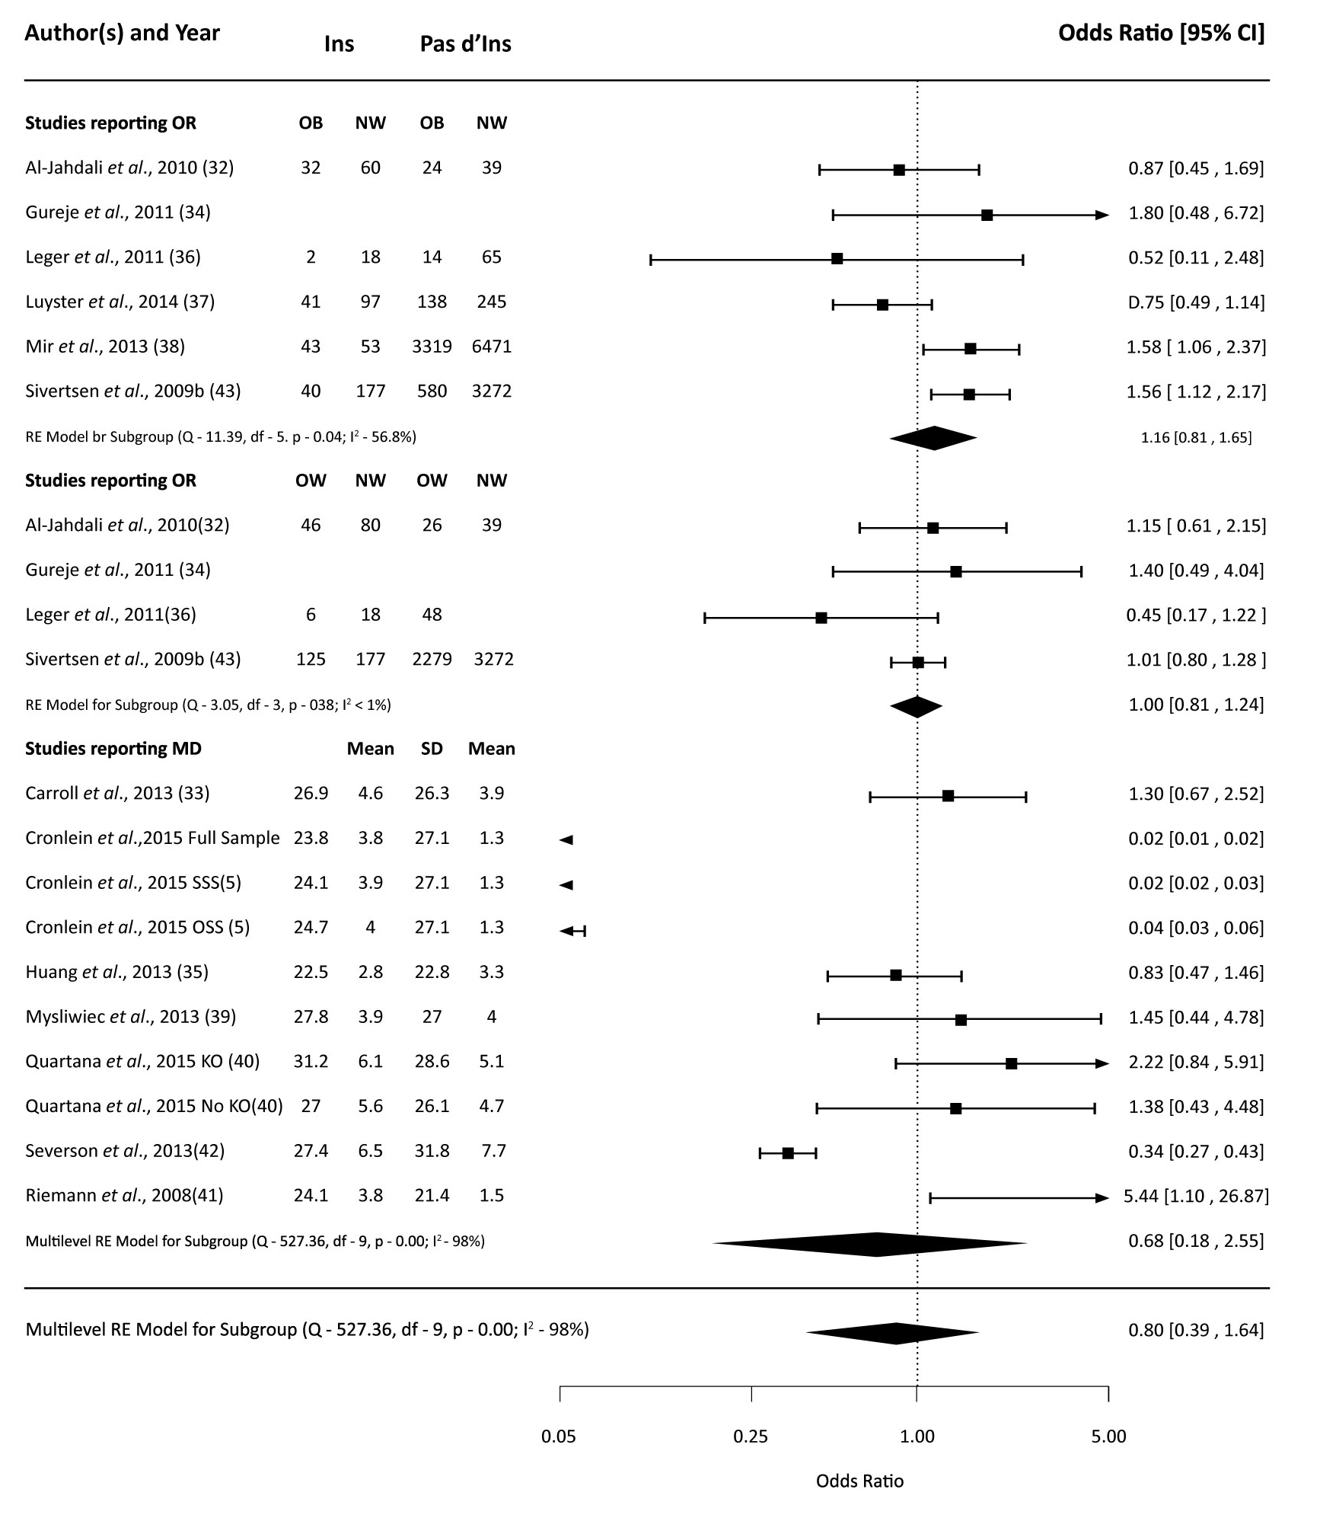
Lien insomnie et obésité ?
L’insomnie chronique n’est pas un facteur de risque d’obésité
OB : obésité
NW: normal weight
Chan WS. et al. A Meta-Analysis of Associations between Obesity and Insomnia Diagnosis and Symptoms, Sleep Medicine Reviews 2018.

Slide 45
Lien insomnie et HTA ?
Mécanismes
potentiels
Insomnie
Difficultés à s'endormir ou à maintenir le sommeil, réveils matinaux précoces, détresse ou troubles diurnes importants
Hyperexcitation (excitation élevée ayant un impact sur le fonctionnement somatique, émotionnel, cognitif et cortical qui peut contribuer aux symptômes de l'insomnie nocturne et diurne)
Durée de sommeil objectivement courte (en tant que phénotype)
Activation du système sympathique
Dysrégulation de l’axe HHS
Inflammation systémique
Activation du système
rénine-angiotensine
Libération d’hormone adrénocorticotrope
Libération de l’angiotensine II
Libération d’aldostérone
Rétention et réabsorption du sodium
Surcharge de volume
Vasoconstriction, rigidité artérielle, remodelage vasculaire
Débit cardiaque
Dysfonction endothéliale
TA élevée / Hypertension
HHS : hypothalamo-hypophyso-surrénalien ; HTA : hypertension artérielle
Jarrin DC. et al. Insomnia and hypertension: a systematic review, Sleep Medicine Reviews 2018;41:3-38.

Slide 46
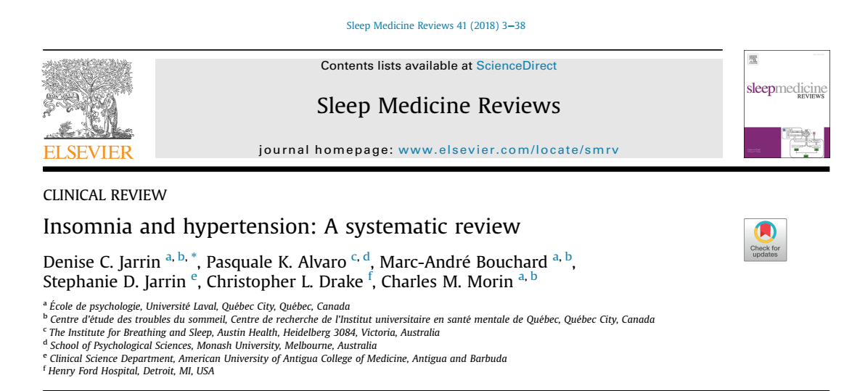
Lien insomnie et HTA ?
  64 articles (1970-2017)
  18-100 ans (46 % hommes)
EN PRATIQUE
Sur la base de quelques articles, l’HTA :
Ne prédit pas l’insomnie chez les adultes
Prédit l’insomnie chez les sujets âgés
La plupart des études cas-contrôle ne montrent pas de différence de baisse de la pression artérielle avec insomnie versus sans
  Si insomnie :
  Fréquente, chronique
  Et/ou associée à une courte durée de sommeil
  Forte association avec HTA ou non dipping
  (baisse de la PA nocturne)
HTA : hypertension artérielle ; PA : pression artérielle
Jarrin DC. et al. Insomnia and hypertension: a systematic review, Sleep Medicine Reviews 2018;41:3-38.

Slide 47
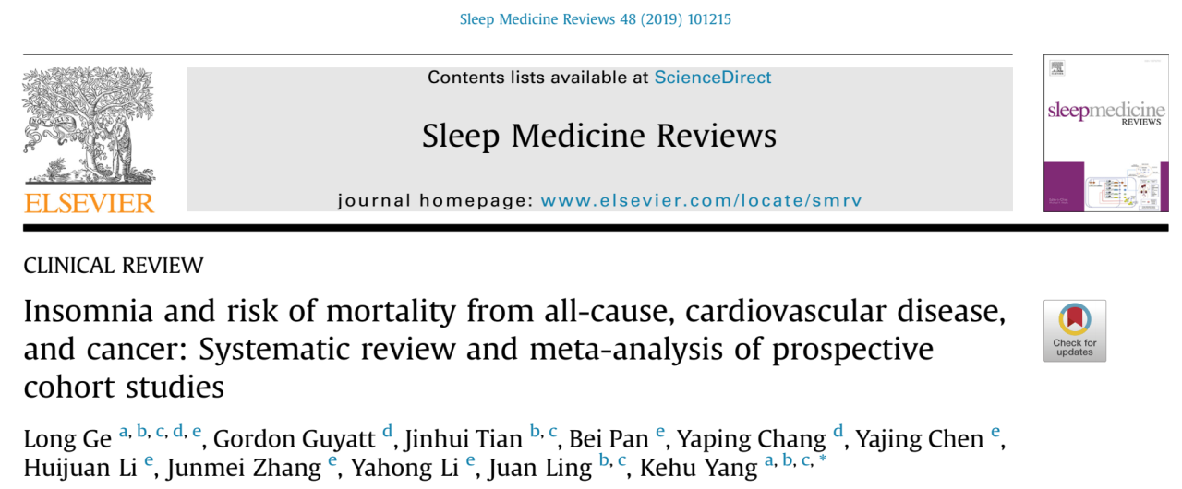
Lien insomnie et mortalité cardiovasculaire ?
  29 études
  (1 598 628 individus)
Difficulté à s'endormir : serait associée à un risque accru de mortalité toutes causes confondues et cardiovasculaires mais ce risque est limité aux populations d'âge moyen à avancé.
Sommeil non réparateur : serait associé à un risque accru de mortalité toutes causes confondues et cardiovasculaires mais les preuves sont de qualité modérée à faible.
Difficulté à maintenir le sommeil et réveils matinaux précoces : aucune association significative retrouvée entre ces symptômes d'insomnie et la mortalité toutes causes confondues ou cardiovasculaires.
Ge L. et al. Insomnia and risk of mortality from all-cause, cardiovascular disease, and cancer: Systematic review and meta-analysis of prospective cohort studies. Sleep Medicine Reviews 2019;48:101215.

Slide 48
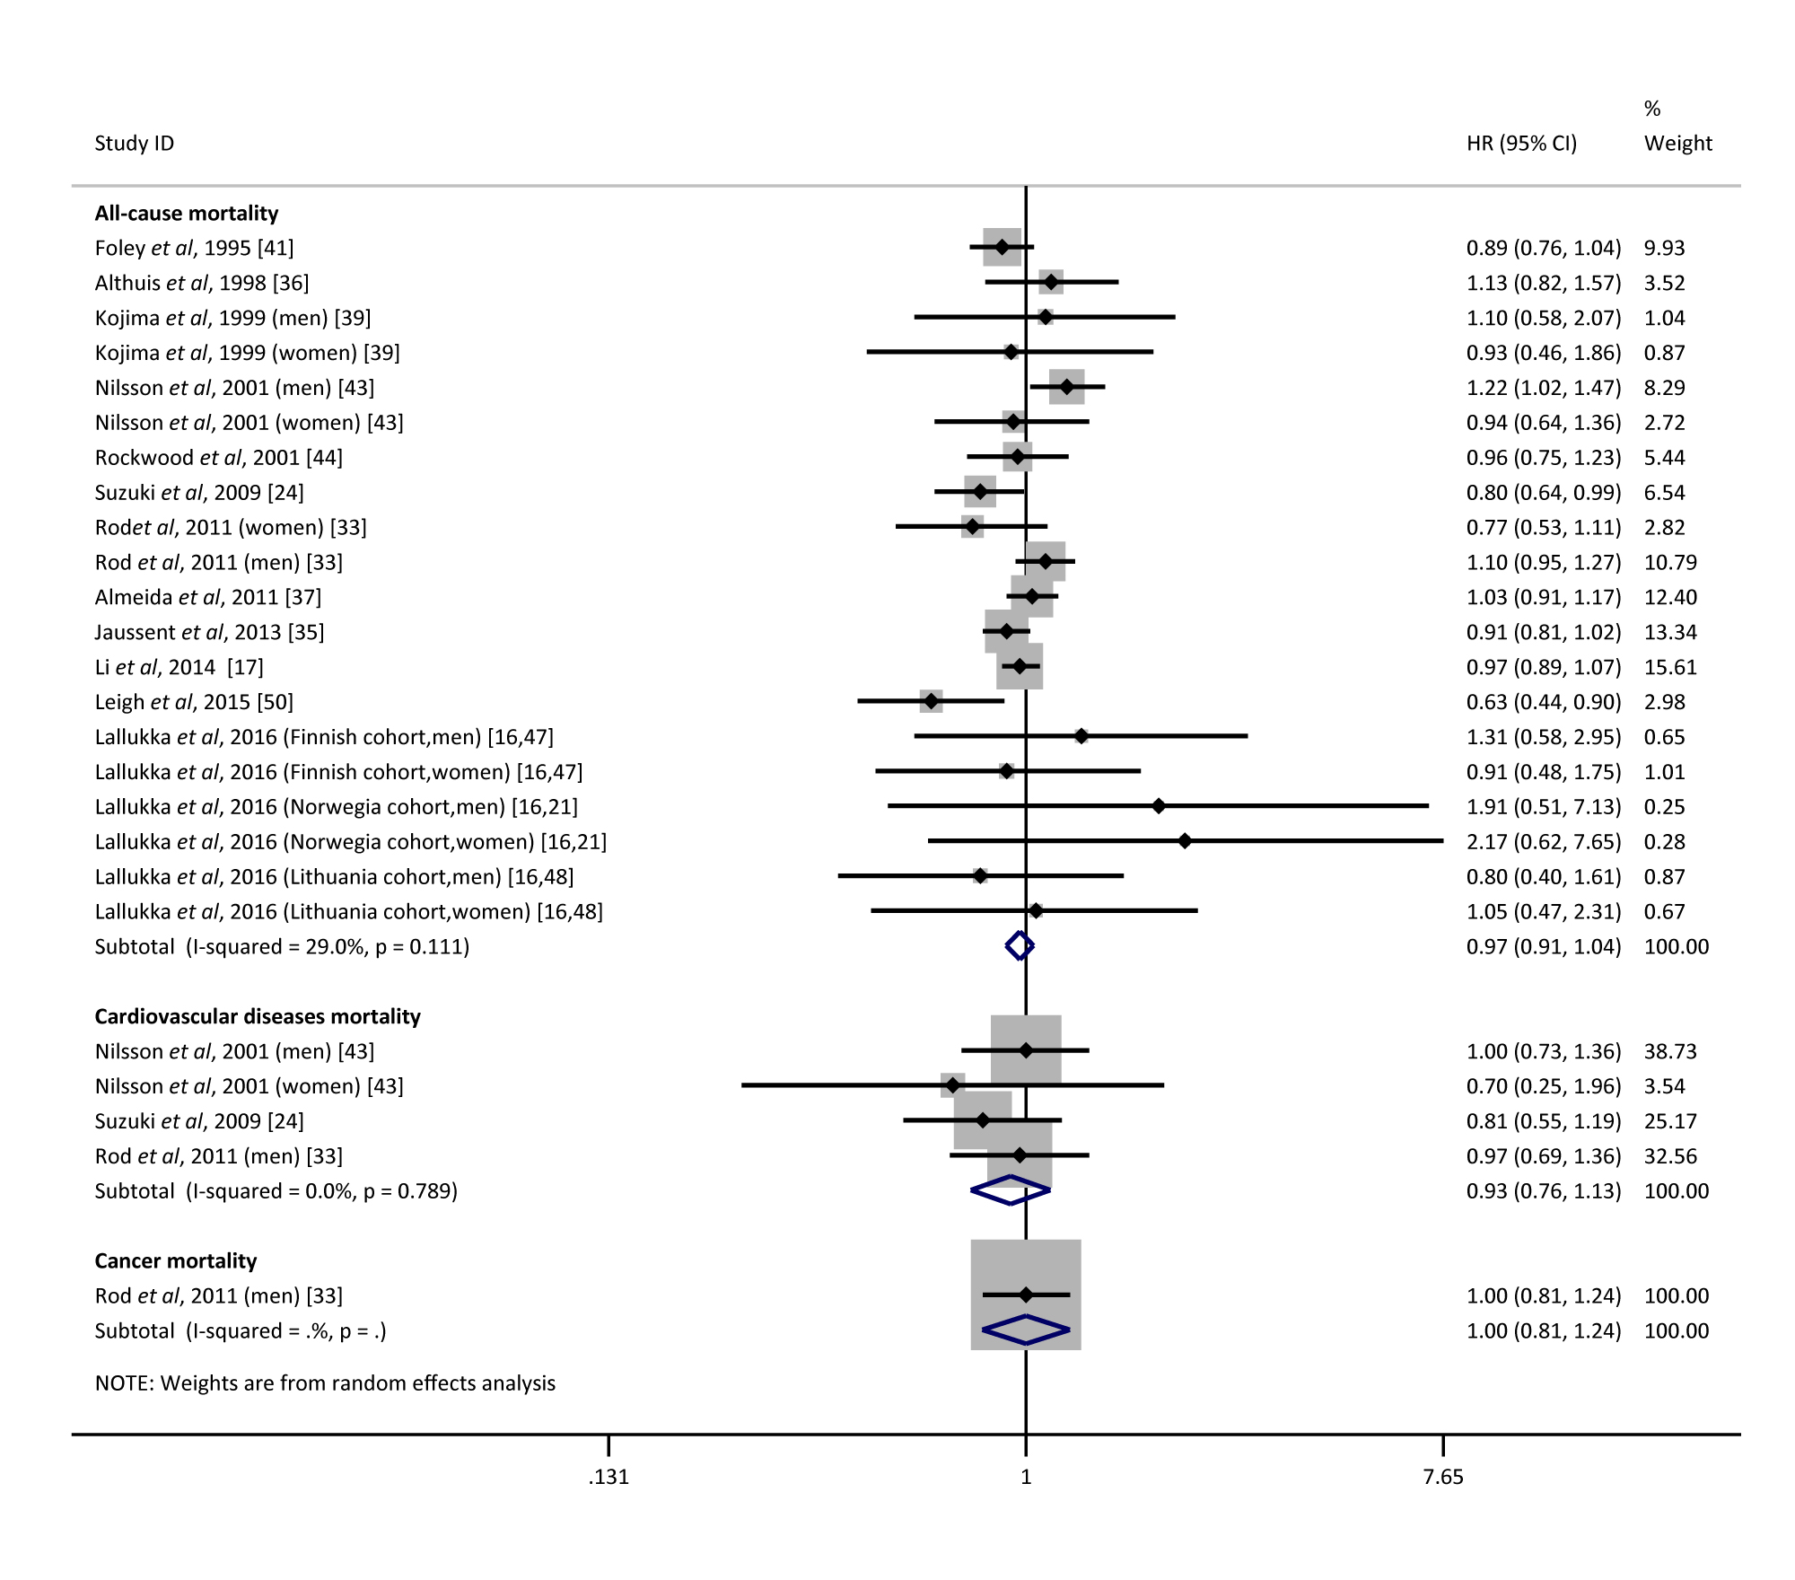
Lien insomnie et mortalité cardiovasculaire ?
Les difficultés d’endormissement (DFA)
et le sommeil non réparateur (NRS) seraient associés à une surmortalité toutes causes confondues et cardiovasculaire chez les patients > 50 ans
  DFA : + 13 % de risque de mortalité toute cause (p=0,009) et + 20 % de risque de mortalité CV (p=0,04)
  NRS : + 23 % de risque de mortalité toute cause (p=0,003) et + 48 % de risque de mortalité CV (p=0,02)
Difficulty falling asleep and all-cause, cardiovascular disease, and cancer mortality. The results are shown as hazard ratio (HR) and 95% confidence interval (CI)
CV : cardiovasculaire ; DFA : difficulty falling asleep ; NRS : non-restorative sleep
Ge L. et al. Insomnia and risk of mortality from all-cause, cardiovascular disease, and cancer: Systematic review and meta-analysis of prospective cohort studies. Sleep Medicine Reviews 2019;48:101215.

Slide 49
Lien insomnie et mortalité cardiovasculaire ?
Les réveils précoces et les troubles du maintien du sommeil ne seraient pas associés à une surmortalité :
  Aucune association significative n'a été trouvée entre ces symptômes d'insomnie et la mortalité toutes causes confondues ou cardiovasculaire.
Early morning awakening and all-cause, cardiovascular disease, and cancer mortality. The results are shown as hazard ratio (HR) and 95% confidence interval (CI)
Ge L. et al. Insomnia and risk of mortality from all-cause, cardiovascular disease, and cancer: Systematic review and meta-analysis of prospective cohort studies. Sleep Medicine Reviews 2019;48:101215.

Slide 50
5. Impacts sociétaux

Slide 51
Insomnie et vulnérabilité face au stress
Diminution de l'optimisme et d'estime de soi chez les individus présentant des symptômes d’insomnie, indépendamment
de l'âge et du sexe, en tenant compte des symptômes
de dépression et la durée
du sommeil
Les individus présentant
des symptômes d'insomnie sont plus susceptibles d'utiliser
des stratégies inadaptées face au stress que les individus
ne présentant pas de symptômes
Des stratégies d'adaptation défaillantes, telles que la consommation de substances,
le désengagement comportemental et l'auto-accusation, sont positivement associées à la gravité
de l'insomnie
Lemola S. et al. Optimism and self-esteem are related to sleep. Results from a large community-based sample. Int J Behav Med. 2013;20:567-71 ; Loverno S. et al. The less you judge, the better you sleep: The benefits of mindfulness and forgiveness for insomnia and sleep problems. Bull Menninger Clin. 2022 ; Otsuka Y. et al. Associations between coping strategies and insomnia: a longitudinal study of Japanese workers. Sleep J 2022;45:1–10.

Slide 52
Insomnie et capacités psychosociales
L'insomnie peut réduire
la capacité à utiliser des compétences interpersonnelles efficaces et à établir des liens significatifs
Les individus souffrant d'insomnie plus sévère sont moins demandeurs de soutien émotionnel face
à une exclusion sociale
Les personnes insomniaques peuvent ne trouver aucune valeur au soutien social et peuvent avoir un désir réduit de rechercher
des liens sociaux
Chu C et al. Insomnia predicts increased perceived burdensomeness and decreased desire for emotional support following an in-laboratory social exclusion paradigm. J Affect Disord. 2019;243:432–440 ; Otsuka Y. et al. Associations between coping strategies and insomnia: a longitudinal study of Japanese workers. Sleep J 2022;45:1–10.

Slide 53
Insomnie et conséquences professionnelles
Augmentation
de l’absentéisme chez
les insomniaques par rapport aux bons dormeurs
Moindre satisfaction
au travail par rapport
aux bons dormeurs
Les insomniaques
se plaignaient du manque
de considération
au travail et du manque d’avancement
dans leur carrière
Diminution de la productivité au travail chez les insomniaques
Léger D. et al. Professional correlates of insomnia. Sleep 2006;29:171-178 ; Bolge SC. et al. Association of insomnia with quality of life, work productivity, and activity impairment. Qual Life Res 2009;18:415-22.

Slide 54
Points clés à retenir
Il est intéressant et utile d’évaluer les répercussions diurnes
de l’insomnie par tranche d'âge, car les impacts sont différents
Les patients insomniaques chroniques avec une durée objectivée de sommeil plus courte montrent plus de difficultés neurocognitives
Un taux élevé de comorbidités psychiatriques a été démontré chez les patients souffrant d'insomnie chronique
L’insomnie chronique a des impacts sur la santé globale (phénomène cercle vicieux obésité, HTA et mortalité cardiovasculaire)
Les patients insomniaques chroniques peuvent avoir un désir réduit de rechercher des liens sociaux
et ont un taux d’absentéisme au travail plus élevé comparé aux bons dormeurs

Slide 55
PARTIE III :
FOCUS INSOMNIE CHRONIQUE
avec le concours du

Slide 56
1. Épidémiologie

Slide 57
Épidémiologie
  30 à 35 % de la population se plaint d’insomnie ¹
  Les personnes souffrant d’anxiété ou de dépression ont
  7 à 10 fois plus de risque ²
PRÉVALENCE DE L’INSOMNIE EN FRANCE
13,1 % de la population générale souffre d’insomnie chronique (18-75 ans) ³
19,3 % femmes et 11,9 % hommes ⁴
2,8 % des hommes et 3,8 % des femmes font usage chronique des BZD et 9-12 % des sujets > 50 ans ⁴
BZD : Benzodiazépine
1. Chan WS. et al. A Meta-Analysis of Associations between Obesity and Insomnia Diagnosis and Symptoms, Sleep Medicine Reviews 2018 ; 2. INSERM 2017. Insomnie : un trouble neurobiologique et psychologique [En ligne]. [Consulté le 27/10/2023]. Disponible à l’adresse : https://www.inserm.fr/dossier/insomnie/ ; 3. Léger D. et al. Le temps de sommeil, la dette de sommeil, la restriction de sommeil et l’insomnie chronique des 18-75 ans : résultats du baromètre de Santé Publique France 2017. BEH 2019; 8-9:149-160 ; 4. Beck F. et al. Prévalence et facteurs socio démographiques associés à l’insomnie et au temps de sommeil en France (15–85 ans). Revue Neurol 2013;169:956-64 ; 4. Airagnes G. et al. Prevalence of prescribed benzodiazepine long-term use in the French general population according to sociodemographic and clinical factors: findings from the CONSTANCES cohort. BMC Public Health 2019;19:566

Slide 58
2. Définition de l’insomnie chronique

Slide 59
Définition de l’insomnie chronique selon l’ICSD-3 (2014)
Définition
Une ou plusieurs des plaintes suivantes survenant au moins 3 nuits
par semaine, depuis au moins 3 mois :
Difficultés à s’endormir (> 30 min)
Difficultés à rester endormi
Réveil trop précoce
Refus d’aller au lit (ou difficulté à dormir sans les parents)
Avec des répercussions diurnes (au moins une) :
Fatigue
Trouble de l’attention, de la concentration, de la mémoire
Trouble de l’humeur/irritabilité
Somnolence
Anergie
Erreurs
Troubles du comportement
En dépit d’opportunités ou de circonstances adéquates pour dormir
→ Les difficultés ne sont pas expliquées par un autre trouble du sommeil

Slide 60
Définition de l’insomnie chronique selon le DSM-V (2022)
Définition
Plainte de sommeil non satisfaisant en qualité ou quantité associée à au moins un des signes suivants :
Difficulté d’endormissement
Difficulté de maintien du sommeil
Réveil trop précoce
Avec des répercussions significatives ou une altération du fonctionnement social, professionnel ou comportemental
≥ 3x / semaine pendant ≥ 3 mois
Dans un contexte adéquat de sommeil de nuit
→ Les difficultés ne sont pas attribuables à un autre trouble du sommeil, à un toxique, à une maladie mentale ou somatique comorbide

Slide 61
3. Symptômes et signes d’alerte

Slide 62
Symptômes et signes d’alerte
SIGNES D’ALERTE
SYMPTÔMES
Difficulté d’endormissement : > 20 min chez l’enfant, > 30 min chez l’adulte
et/ou
Difficulté de maintien : réveil > 30 min
et/ou
Réveil précoce : > 30 min avant le réveil
et/ou
Sommeil non réparateur
Plaintes diurnes : fatigue, irritabilité, difficultés cognitives, répercussions sur le moral, le comportement, la vie sociale
Dimension cognitive : focalisation et anticipation de l’insomnie, anxiété envers le sommeil

Slide 63
4. Phénotypes les plus fréquents

Slide 64
Phénotypes
Par âge
Comorbidités
Durée du sommeil
Paramètres polysomnographiques

Slide 65
Phénotypes par âge
Enfant : insomnie comportementale, anxiété au coucher
Adolescent : difficulté d’endormissement, mauvaise hygiène du rythme veille-sommeil, retard de phase physiologique
Adulte : difficulté d’endormissement / discontinuité / réveil matinal précoce
Sujet âgé : avance de phase, non avance de phase, discontinuité, réveil précoce, somnolence

Slide 66
Insomnies dans des conditions physiologiques
Adolescence : l’insomnie est souvent associée à une dépression et représente un facteur de risque indépendant pour conduite suicidaire et addictive.
Grossesse : un mauvais sommeil augmente le risque de naissance préterme, césarienne, accouchement prolongé, HTA et diabète gestationnel.
Ménopause : les troubles du sommeil favorisés par les fluctuations hormonales, certains symptômes tels que les bouffées de chaleur, une transpiration nocturne ou une baisse du moral.
De Zambotti M et al. Sleep Med Rev. 2018 Jun:39:12-24 ; Meers JM et al. Curr Psychiatry Rep. 2022 Aug;24(8):353-357.
Notes:
Adolescence : 18 % des adolescents souffrent d’insomnie (23 % de filles et 12 % de garçons). Des facteurs hormonaux, émotionnels, comportementaux et environnementaux jouent un rôle. L’insomnie est souvent associée à une dépression et représente un facteur de risque indépendant pour conduite suicidaire et addictive
Grossesse : 38 % des femmes souffrent d’insomnie lors de leur grossesse. Un mauvais sommeil augmente le risque de : naissance préterme, césarienne, accouchement prolongé, HTA et diabète gestationnel
Ménopause : plusieurs facteurs favorisant tels que les fluctuations hormonales, certains symptômes comme bouffées de chaleur, transpiration nocturne, baisse du moral, débit des problèmes somatiques ou autres troubles du sommeil

Slide 67
Insomnies sans lien avec d’autres pathologies
« Insomnie psychophysiologique » : hyper-éveil, préoccupation > sommeil, dysfonctionnement diurne, tension au lit
Insomnie idiopathique : depuis l’enfance (génétique / congénitale)
« Mauvaise perception de sommeil ou insomnie paradoxale » : discordance entre la perception subjective et les données objectives
Hygiène de sommeil : mauvaises habitudes, travail posté
Évènements de vie difficiles : précarité, problèmes familiaux, violences,…

Slide 68
Insomnie liée à une autre pathologie de sommeil
COMISA : SAHOS + insomnie (symptômes possiblement associés : ronflements, somnolence, nycturie, céphalées matinales…)
Parasomnie/épilepsie
Narcolepsie : discontinuité de sommeil, accès narcoleptiques +/- accès cataplectiques, +/- hallucinations hypnagogiques, +/- paralysie du sommeil
Insomnie de milieu de nuit
SJSR/SMP : impatiences et/ou discontinuité de sommeil
Insomnie d’endormissement
COMISA : co-morbid insomnia and sleep apnea ; SAHOS : syndrome d'apnées hypopnées obstructives du sommeil ; SJSR : Syndrome des jambes sans repos ; SMP: syndrome des mouvements périodiques lors du sommeil

Slide 69
Insomnie liée à une maladie neurologique
Parkinson et parkinsonismes : insomnie du petit matin
Alzheimer et autres démences : inversion du rythme veille / sommeil, insomnie du soir en lien avec le syndrome sundowning
Épilepsie : fragmentation du sommeil
Traumatisme crânien : sommeil discontinu, superficiel, troubles du rythme veille/sommeil (V/S)
Zhou Y. et al. Update on Insomnia after Mild Traumatic Brain Injury. Brain Sci. 2018;8:223.

Slide 70
Insomnie liée à un trouble psychiatrique
Anxiété : induit une difficulté d’endormissement, une réduction et une discontinuité du TST
Dépression : implique un réveil définitif précoce, une latence du sommeil paradoxal courte, une augmentation du sommeil paradoxal et > REMD
Troubles bipolaires : à l’origine d’une alternance insomnie/hypersomnie
Schizophrénie : ayant pour conséquence une fragmentation du sommeil
Trouble Déficitaire de l’Attention +/- Hyperactivité : induit un décalage de phase, une mauvaise hygiène
Trouble du spectre autistique : à l’origine de difficulté d’endormissement, d’une discontinuité, de réveil précoce
État de stress-post traumatique : implique la survenue de cauchemars
TST : temps de sommeil total ; REMD : fréquence mouvements oculaires en sommeil paradoxal

Slide 71
Insomnie et dépression
Plainte principale de sommeil du patient déprimé : jusqu’à 85 % des cas ¹
Tendance à se chroniciser et à devenir résiduel : même après la prise en charge de l’humeur
Lien entre sévérité de l’insomnie et sévérité de la dépression : parmi les patients avec un épisode dépressif majeur 24,7 % présentent une insomnie sévère ²
Troubles du sommeil : souvent précurseurs ou annonciateurs du 1er épisode ou d’une récurrence
1. Ansseau M. Troubles du sommeil et affections psychiatriques. Revue médicale de Liège 1987; XLII : 20 ; 2. O’Brien EM. et al. Severe insomnia is associated with more severe presentation and greater functional deficits in depression. Journal of Psychiatric Research 2011;45:1101-05 ; Perlis ML. et al. Insomnia as a Risk Factor for Onset of Depression in the Elderly . Behavioral Sleep Medicine 2006;4:104-13.

Slide 72
Insomnie et troubles de l’humeur
Les patients atteints d’insomnie ont deux fois plus de risque de développer une dépression, par rapport aux sujets sans difficultés de sommeil
Sommeil altéré en polysomnographie chez les patients dépressifs :
  Réduction de la latence et augmentation de la durée du sommeil paradoxal
  Augmentation de la fréquence des mouvements oculaires en sommeil paradoxal
Troubles bipolaires : à l’origine d’une alternance hypersomnie/insomnie
Baglioni C. et al. Insomnia as a predictor of depression: A meta-analytic evaluation of longitudinal epidemiological studies. Journal of Affective Disorders 2011;135:10–19 ; Palagini L. et al. REM sleep dysregulation in depression: State of the art. Sleep Med Rev 2013;17:377-90.

Slide 73
Insomnie liée à une maladie somatique
Douleurs chroniques : fibromyalgie, arthropathies, hernies discales
Troubles hormonaux : hyperthyroïdie, hypercortisolémie
Maladies cardiovasculaires : arythmies nocturnes, HTA
Maladies métaboliques : diabète
Problèmes urinaires : hyperplasie bénigne de la prostate
HTA : Hypertension artérielle

Slide 74
Insomnie iatrogène / toxique
Corticoïdes¹⁻³
Molécules éveillantes^{3,4}
Opioïdes³
Bétabloquants²
Antidépresseurs stimulants^{2,3}
Antiépileptiques⁴
Antiparkinsoniens⁴
Diurétiques⁵
Hormones thyroïdiennes^{1,3}
Alcool, nicotine, caféine, cocaïne, amphétamine, cannabis^{1,3,4}
1. Leistedt S. et al. Aspects cliniques et neurophysiologiques de l’insomnie psychophysiologique. Rev Med Brux 2007 ; 28 : 11-20 ; 2. Bourcier E.. Traitement de l’insomnie. Chapitre 36. p641 ; 3. Item 108 : troubles du sommeil [En ligne]. [consulté le 26/06/2024], accessible à l’adresse : https://s-editions.fr/CODEX/ITEM%20108%C2%A0-%20TROUBLES%20DU%20SOMMEIL_V3.pdf ; 4. Poirot I. La prise en charge de lʼinsomnie est déterminée par lʼenquête étiologique. Le concours médical; Tome 132, n°07, 12-16 avril 2010 ; 5. Nguyen-Michel VH. et al. Le sommeil et ses troubles chez le sujet âgé. L’information psychiatrique 2010;86:57-65.
Notes:
Corticoïdes
Molécules éveillantes (MPH, Pitolisant, Solriamfetol, Modafinil…)
Opioïdes
Bétabloquants
Antidépresseurs stimulants (Fluoxetine…)
Antiépileptiques (Lamotrigine, Felbamate…)
Antiparkinsoniens (L-DOPA)
Diurétiques
Hormones thyroïdiennes
Alcool, nicotine, caféine, cocaïne, amphétamine, cannabis

Slide 75
Insomnie avec TST court / TST normal
TST < 6H
Vulnérabilité biologique
Hyper-éveil
Hypertonie sympathique
Axe HHS
Risque cardiométabolique
Impact cognitif
Profil anxieux
Mauvaise perception du sommeil
Vulnérabilité biologique
Hyper-éveil
Hypertonie sympathique
Dysrégulation axe HHS
Risque cardiométabolique ++
Impact neurocognitif ++
Profil dépressif
Mauvaise perception du sommeil
TST > 6h (normal)
Risque
Psychiatrique
Vulnérabilité
psychologique
Évolution négative (TCC -)
Évolution avec rémissions (TCC+)
HHS : hypothalamo-hypophyso-surrénalien ; TCC : thérapie cognitivo-comportementale ; TST : temps de sommeil total
Nyhuis CC. et al. Insomnia nosology: a systematic review and critical appraisal of historical diagnostic categories and current phenotypes. J Sleep Res. 2023;e13910.

Slide 76
Paramètres liés au sommeil et mesurés en polysomnographie
La polysomnographie nocturne est l’examen le plus complet pour évaluer les troubles du sommeil
Temps total de sommeil
Latence d’endormissement
Efficience (continuité)
Eveil intra-sommeil
% sommeil lent profond
% sommeil paradoxal (rapid eye movement)
Index de microéveils

Slide 77
5. Diagnostics différentiels

Slide 78
Diagnostics différentiels
SAHOS : fragmentation liée aux évènements respiratoires ; amélioration sous PPC
Syndrome des mouvements périodiques : fragmentation liée aux mouvements périodiques ; amélioration sous AD ou alpha2 delta ligands
Retard de phase : décalage sans discontinuité, avec TST correct au libre cours. Amélioration sous mélatonine
Avance de phase : amélioration avec ajustement horaires
Facteurs environnementaux
Insuffisance de sommeil
AD : agonistes dopaminergiques ; PPC : pression positive continue ; SAHOS : syndrome d'apnées hypopnées obstructives du sommeil ; TST : temps de sommeil total

Slide 79
Points clés à retenir
L’insomnie est la plainte subjective d’une mauvaise qualité
et quantité de sommeil et de l’éveil
Certaines conditions physiologiques, circonstances environnementales, comorbidités et médicaments en augmentent le risque
La plainte doit être intégrée dans le contexte individuel du patient
L'insomnie chronique est une pathologie à part entière qui nécessite une prise en
charge adaptée

Slide 80
PARTIE IV :
PRISE EN CHARGE DE L’INSOMNIE CHRONIQUE
avec le concours du

Slide 81
1. Règles hygiéno-diététiques du sommeil

Slide 82
Les définitions
Définitions
Somnolence
  En médecine du sommeil, se définit par l’envie de dormir, associée à des signes tels que le bâillement, les yeux qui piquent, l’envie de s’allonger, la baisse du tonus musculaire, des frissons
  Peut disparaitre après une période de sommeil
Fatigue
  Se définit plus précisément par une sensation d’avoir les “batteries à plat”
  Disparait
    Après une période de repos, sans nécessairement exiger une période de sommeil
    Après un changement d’activité, souvent en lien avec une activité répétitive ou une charge de travail intense
Impression de sommeil réparateur
  C’est la sensation de se lever “en forme”

Slide 83
Quels sont les besoins de sommeil ?
Difficile d’évaluer à l’échelle individuelle des besoins de sommeil précis (même si la plupart des Français dorment en moyenne entre 6h et 9h par nuit)
Une personne ne souffrant pas de somnolence diurne a de grandes chances d’avoir une bonne qualité et une bonne quantité de sommeil
L’activité physique, l'âge, le sexe, les problèmes de santé peuvent entrainer des besoins de sommeil très différents
Les besoins de sommeil augmentent au fur et à mesure de l’éloignement de la dernière période de sommeil (nuit ou sieste)
EN PRATIQUE
Un sommeil continu avec un endormissement et un réveil réguliers favorise une bonne qualité de sommeil et une impression de sommeil réparateur

Slide 84
Les conseils pour un bon sommeil (1/6)
Les horaires & la régularité
  Il est conseillé de se coucher lorsque la somnolence ressentie est très importante. Vouloir dormir sans en ressentir le besoin est illusoire
  Des réveils à des horaires réguliers favorisent un réveil avec une impression de sommeil réparateur
  La sieste
  Conseillée en début d’après-midi si la personne en ressent le besoin, il n’est pas nécessaire de se forcer à dormir en journée
  Important d’apprendre à se connaître et de tester la durée nécessaire pour se sentir “rafraîchi”
  La plupart du temps, les siestes de 20 minutes sont favorables à une bonne récupération. Au-delà de 30 minutes, une personne aura plus de chance de faire du sommeil profond, avec comme conséquences un réveil plus difficile et des risques plus importants d’insomnie la nuit suivante
Les conseils donnés sont valables uniquement chez des patients présentant
une demande de prise en charge et doivent être adaptés à chacun
INPES. Bien dormir. Mieux vivre. Le sommeil c’est la santé. https://www.reseau-morphee.fr/wp-content/uploads/2009/07/mieux-dormir-inpes.pdf

Slide 85
Les conseils pour un bon sommeil (2/6)
Les conditions du coucher
  Création d’un environnement calme et propice au sommeil en utilisant des rideaux occultants, des bouchons d'oreilles ou un masque pour les yeux si nécessaire
  Une chambre avec une température fraiche (conseillée 18-20°C) favorise l’endormissement. Au contraire, les températures élevées bloquent un endormissement facile
  Une chambre bien ventilée
  Une luminosité faible est favorable à un endormissement facile
  Les écrans doivent être coupés au moins 1h30 avant le coucher
  Il est conseillé de ne pas faire rentrer les animaux domestiques dans la chambre car peuvent entrainer des difficultés d’endormissement ou des réveils
Les rituels
  Comme chez les enfants, les rituels permettent de “conditionner” un endormissement facile
  Se mettre en pyjama, lavage des dents, temps calme, lecture, sont tout autant de rituels qui peuvent favoriser un bon sommeil
INPES. Bien dormir. Mieux vivre. Le sommeil c’est la santé. https://www.reseau-morphee.fr/wp-content/uploads/2009/07/mieux-dormir-inpes.pdf ; INSV. Sommeil et nouvelles technologies. Dossier de presse 2016.

Slide 86
Les conseils pour un bon sommeil (3/6)
L’activité physique
  Importante en journée pour trouver un bon sommeil. Il n’est pas obligatoire de faire du “sport”, mais plutôt de lutter contre la sédentarité. Plus la quantité d'activité physique faite en journée est importante, plus la pression du sommeil sera forte la nuit. Les effets bénéfiques sur le sommeil apparaissent dès la première minute de pratique. La marche est propice à la réflexion et améliore le lien émotions - sommeil
  Toute activité physique est bonne pour un bon sommeil. Il est important de garder la notion de plaisir et de croissance progressive
    La pratique d’une activité le matin favorise la synchronisation de notre rythme de sommeil
    Une activité physique le soir n’est pas interdite, il est simplement nécessaire de comprendre que 2 à 3 heures sont nécessaires à une redescente en température du corps, et donc à l’endormissement
    Toutes les activités d’endurance, de renforcement, d’équilibre, sont à pratiquer
  Pour les personnes qui luttent contre le sommeil le soir, devant la télévision notamment, il peut être intéressant d’envisager une activité douce, pour faire disparaitre la somnolence jusqu’au moment du coucher
Xie Y. et al. Effects of Exercise on Sleep Quality and Insomnia in Adults: A Systematic Review and Meta-Analysis of Randomized Controlled Trials. Front Psychiatry. 2021 Jun 7;12:664499.

Slide 87
Les conseils pour un bon sommeil (4/6)
Alimentation
  Il est important d’écouter son corps pour avoir une bonne alimentation en lien avec un bon sommeil
    Écouter ses sensations alimentaires (la faim, le rassasiement) est primordial. Cette écoute permet de manger la bonne quantité. En effet, manger des repas hyperphagiques (plus que ce que notre corps nous demande) entraîne des difficultés d’endormissement et un mauvais sommeil. Au contraire, manger trop peu peut créer des réveils la nuit causés par la sensation de faim
    Au-delà de manger équilibré, il est important d’écouter les “appétits spécifiques”. Ce sont ces envies qui permettent d’adapter l’alimentation aux besoins corporels
  Maintenir des horaires réguliers de repas favorise un bon endormissement. Il va être conseillé de manger à la bonne heure, ni trop tôt (entraînant l’apparition de la faim dans la nuit) ni trop tard (entraînant des difficultés de digestion au coucher). Il est conseillé de tester plusieurs fois des horaires différents afin de trouver son propre horaire. Une durée de 3h minimum entre le dernier repas et le coucher est conseillée

Slide 88
Les conseils pour un bon sommeil (5/6)
Les excitants
  La plupart des boissons excitantes (thé, café, etc.) font disparaitre la somnolence et décalent l’heure de l’endormissement. La demi-vie vie du café étant de 6 heures environ (4h à 12h), il est conseillé de ne pas en consommer après 10h, 12h ou 14h selon les individus
  La quantité de consommation influence fortement le sommeil. Il est conseillé de boire la plus petite quantité de café et d’excitants possible pour favoriser le sommeil
  Le tabac (nicotine) altère la qualité du sommeil. il est conseillé de contrôler sa consommation afin de favoriser un bon sommeil
Hydratation en eau
  Comme la faim, la soif doit être écoutée pour adapter sa consommation en eau, même s’il est conseillé de boire au moins 1,5 L d’eau par jour. Trop boire entraîne des envies d’uriner dans la nuit et donc des réveils. Une trop petite quantité peut au contraire faire apparaître une bouche sèche accompagnée de soif au cours de la nuit
Alcool
  Il n’est pas conseillé de boire de l’alcool afin de favoriser une bonne nuit. Les effets néfastes de l’alcool sur le sommeil apparaissent dès le premier verre. L’alcool entraine une diminution de la qualité du sommeil, des réveils de nuit, une impression de sommeil non réparateur
Réseau morphée. Les excitants. [En ligne]. Accessible à : https://reseau-morphee.fr/les-excitants.html ; INSV. Sommeil et tabac. [En ligne]. Accessible à : https://institut-sommeil-vigilance.org/sommeil-et-tabac

Slide 89
Les conseils pour un bon sommeil (6/6)
Gestion des émotions
  Nos émotions sont connues pour altérer notre facilité à s’endormir. Tristesse, colère, peur, insécurité, représentent des sensations désagréables pouvant altérer notre qualité de sommeil
  Nos pensées (le petit vélo dans la tête) altèrent également notre capacité d’endormissement. Penser au passé (notre journée, des souvenirs…) ou au futur (la journée qui nous attend…) peuvent entraîner une anxiété d’endormissement
  Un accompagnement psychologique peut être envisagé si les pensées sont obsédantes et altèrent trop la capacité d’endormissement
  Il est conseillé d’adopter un style de vie plus calme et de nombreuses techniques permettent de “mettre le cerveau au repos” : méditation, pleine conscience, respiration, sophrologie, hypnose, autohypnose…

Slide 90
Points clés à retenir
Un bon sommeil est un sommeil réparateur, continu, avec des horaires globalement réguliers. Les conditions du coucher sont importantes
L’activité physique régulière est un composant essentiel d’un bon sommeil
Une bonne gestion de l’alimentation, des boissons, et la limitation
de la consommation d’excitants sont nécessaires à un bon sommeil
Les émotions sont à la base du mode de vie et y occupent une place essentielle

Slide 91
2. TCC de l’insomnie

Slide 92
Les insomnies
Insomnies sans cause identifiée :
  Idiopathique
  Psychophysiologique
  Paradoxale
Insomnies associées à une autre pathologie ou à une substance :
  À une pathologie organique ou psychiatrique
  À une substance
PIÈGES !
Attention aux :
  Courts/longs dormeurs,
  Typologies circadiennes vespérale/matinale
  Avance ou retard de phase
1. Riemann D. et al. The European Insomnia Guideline: An update on the diagnosis and treatment of insomnia 2023. J Sleep Res. 2023 Dec;32(6):e14035.

Slide 93
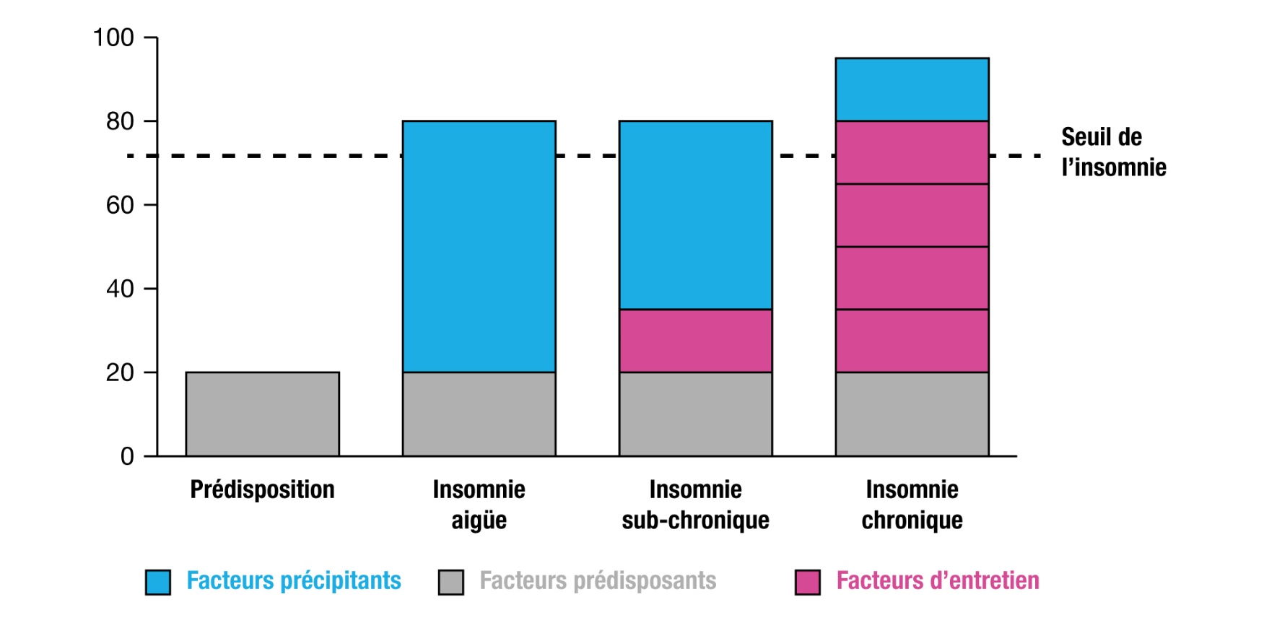
Évolution de l’Insomnie Psycho-Physiologique :
Modèle des 3P
Facteurs perpétuants (d’entretien)
D’après Spielman AJ et al. The varied nature of insomnia. 1991. Modèle des 3 P : prédisposition, précipitation, perpétuation.

Slide 94
Le cercle vicieux de l’insomnie
Évènement
Insomnie transitoire
Appréhension au sommeil
Difficultés d’endormissement
Renforcement de la crainte et des comportements inadaptés
Aggravation de l’insomnie…

Slide 95
Approches comportementales
Hygiène du sommeil
Contrôle du stimulus
Réduction du temps passé au lit
Intention paradoxale
Agenda du sommeil

Slide 96
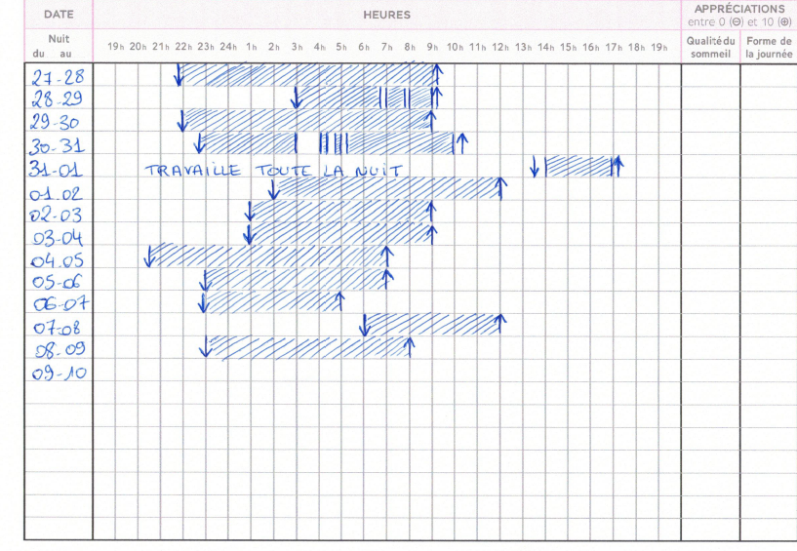
Agenda de sommeil
Permet d'étudier les rythmes de sommeil, les réponses mises en place par le patient, voire d'établir certains diagnostics
À éviter en cas d'anxiété majeure / perfectionnisme
EN PRATIQUE
Noter chaque matin au réveil les heures de coucher et de lever, les heures de sommeil perçues
Ne jamais regarder l’heure pendant la nuit !
Prendre un moment le soir pour noter sa forme dans la journée +/- les siestes réalisées
Éveils brefs
Sieste
Éveils prolongés
Heure du lever
Heure du coucher

Slide 97
Les conseils d’hygiène du sommeil
Se lever à heure régulière
Stimuler l'horloge biologique
Augmenter l’amplitude rythme veille/sommeil en journée – Luminothérapie
Éviter les excitants l’après-midi
Limiter les siestes
Eviter les activités stimulantes le soir
Attendre les signaux de sommeil pour se coucher
Créer un environnement de sommeil favorable
Éviter de regarder l'heure pendant la nuit

Slide 98
Le contrôle du stimulus
Identifier l'insomnie comme étant causée par un conditionnement secondaire selon le modèle des 3 P
Reconditionner l'organisme au sommeil
  Chambre → déclencheur de sommeil
Se détendre 1h avant le coucher
N'aller au lit que lorsque les signaux de sommeil sont présents
  Réserver le lit voire la chambre uniquement au sommeil
Se lever si l'on ne s'endort / rendort pas, se lever tout de suite et toujours à la même heure le matin
Ne pas faire de sieste
Modèle des 3 P : prédisposition, précipitation, perpétuation

Slide 99
La restriction du temps passé au lit
Intervention comportementale ultime
Mise à contribution de la pression de sommeil
Le besoin de sommeil devient plus fort que l'insomnie
Privation de sommeil
  Temps au lit volontairement insuffisant, 5 à 7 heures par nuit
  Temps de sommeil limité volontairement dans l’agenda, en accord avec son médecin
  Interdiction de dormir en dehors de cette fenêtre
→ Renforcer l'efficacité de sommeil - au moins 85 %*. Puis élargir prudemment la fenêtre
* Faire calculer chaque jour l’index d’efficacité de sommeil [(temps de sommeil estimé/temps passé au lit) x 100]. Une fois cet index supérieur à 85 % pendant quelques jours, l’heure du coucher peut être avancée si besoin de 15 minutes pour trouver un temps de sommeil plus confortable sans qu’il soit déstructuré, sinon revenir aux horaires précédents.
Royant-Parola S. et al. Insomnie chronique. La revue du praticien médecine générale 2019;33:605

Slide 100
Intention paradoxale
Basée sur le principe de l'ours blanc (Wegner)
Se mettre en situation pour dormir, et essayer de ne pas s'endormir
Favorise le sommeil par relâchement de la pression psychologique liée au souhait de s'endormir

Slide 101
Approches cognitives (1/3)
Identification des pensées dysfonctionnelles
  “Il faut que je dorme 10 heures”
  ”Je ne dors plus du tout”
  Clinophobie
Intérêt de l'échelle des croyances et attitudes (CETS)
Restructuration des schémas identifiés
CETS : Centre d’Etude des Troubles du Sommeil.
D’après Espie CA. L’Insomnie et les problèmes de sommeil. 2008, Paris : Interéditions.
Notes:
Je n’ai pas accès au livre

Slide 102
Approches cognitives (2/3)
Les types de pensées
  Mauvaise conception des causes, impuissance acquise (“c'est comme ça”)
  Amplification des conséquences (“je vais devenir fou”)
  Anxiété de performance (“je dois dormir 8 heures”)
  Réponses inadaptées (“je dois rattraper le sommeil perdu”)
  Dramatisation des nuits (“je ne dors plus du tout”)
D’après Espie CA. L’Insomnie et les problèmes de sommeil. 2008, Paris : Interéditions
Notes:
Je n’ai pas accès au livre

Slide 103
Approches cognitives (3/3)
Restructuration cognitive
  Discuter et remplacer ses pensées
Fiches d'auto-observation de Beck permettant un questionnement socratique
  Critique des pensées et recherche d'alternatives plus nuancées
D’après Espie CA. L’Insomnie et les problèmes de sommeil. 2008, Paris : Interéditions
Notes:
Je n’ai pas accès au livre

Slide 104
TCC de groupe
TCC de l'insomnie efficace en thérapie de groupe ¹
Favorise l'accès à la méthode
Coût global moindre
Rompre le sentiment de solitude de l'insomniaque
Effet synergique de groupe
Thérapie restant focalisée sur le sommeil
Prise en charge intensive (au moins 3 à 4 séances de 90 à 180 min)
TCC : thérapie comportementale et cognitive
1. Koffel EA. et al. A meta-analysis of group cognitive behavioral therapy for insomnia, Sleep Medicine Reviews 2015; 19:6-16.

Slide 105
3. État des lieux des recommandations médicamenteuses

Slide 106
Contexte
Malgré les apports de la TCC, tous les patients ne peuvent pas bénéficier de cette seule thérapie
Pourquoi ?
  Accessibilité à la TCC (pas d’accès au personnel qualifié)
  Coût de la TCC
  Impossibilité de la mettre en place
  Non-réponse
EN PRATIQUE
  Les traitements pharmacologiques, utilisés seuls ou en combinaison avec la TCC, représentent une partie de l’arsenal thérapeutique.
TCC : thérapie comportementale et cognitive
Chesson AL et al. Practices parameters for the non pharmalogical treatment of chronic insomnia. An American Academy of Sleep Medecine report. Standards of Practice Committee of American Academy of sleep medecine. Sleep 1999;22:1128-33.

Slide 107
Les recommandations
L’insomnie chronique est une pathologie très fréquente, jusqu’à maintenant négligée
Des « recommandations » de prise en charge pharmacologique sont difficiles à établir pour plusieurs raisons :
  Les prescriptions « hors AMM » sont habituelles dans la pratique quotidienne
  Les dernières recommandations de 2017, mises à jour en 2023 sont européennes, ce qui implique une hétérogénéité des médicaments disponibles dans chaque pays
  Les dernières recommandations françaises de la HAS pour la prise en charge de l’insomnie chronique en médecine générale datent de 2006
HAS. Prise en charge du patient adulte se plaignant d’insomnie en médecine générale. Décembre 2006 ; Sateia MJ. et al. Clinical Practice Guideline for the Pharmacologic Treatment of Chronic Insomnia in Adults: An American Academy of Sleep Medicine Clinical Practice Guideline. Journal of Clinical Sleep Medicine 2017;13:307-49 ; Riemann D. et al. The European Insomnia Guideline: An update on the diagnosis and treatment of insomnia 2023. J Sleep Res. 2023;32:e14035.

Slide 108
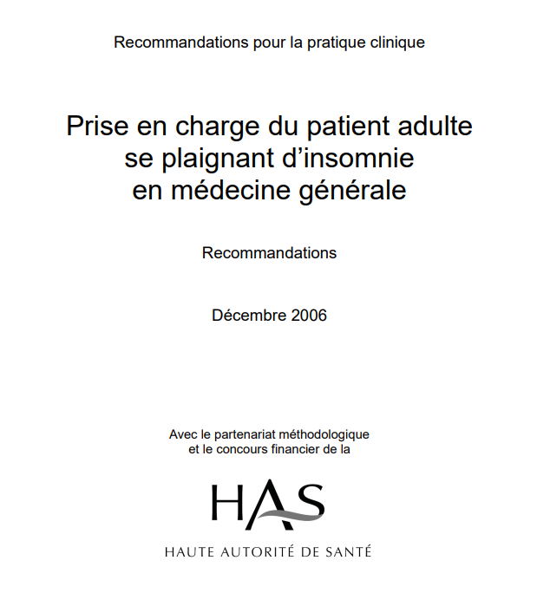
Pour rappel : les recommandations HAS 2006
Le prescripteur doit s’appuyer sur la démarche diagnostique suivante :
  Identifier la nature de la plainte, en considérant l’ensemble du cycle sommeil-éveil des 24 heures
  Préciser les facteurs physiques d’environnement, les rythmes de vie et de travail, les habitudes relatives au sommeil, les facteurs d’hyperstimulation, l’existence d’événements déclenchants
  Rechercher les symptômes évocateurs de troubles organiques du sommeil associés, dont apnées, mouvements périodiques des membres, jambes sans repos, en recueillant si besoin l’avis du conjoint.
  Rechercher une pathologie associée, aiguë ou chronique
  Détecter l’usage de substances perturbant le sommeil
  Rechercher des croyances, représentations ou pensées parasites pouvant entraîner des conditionnements mentaux défavorables au sommeil
HAS. Prise en charge du patient adulte se plaignant d’insomnie en médecine générale. Décembre 2006

Slide 109
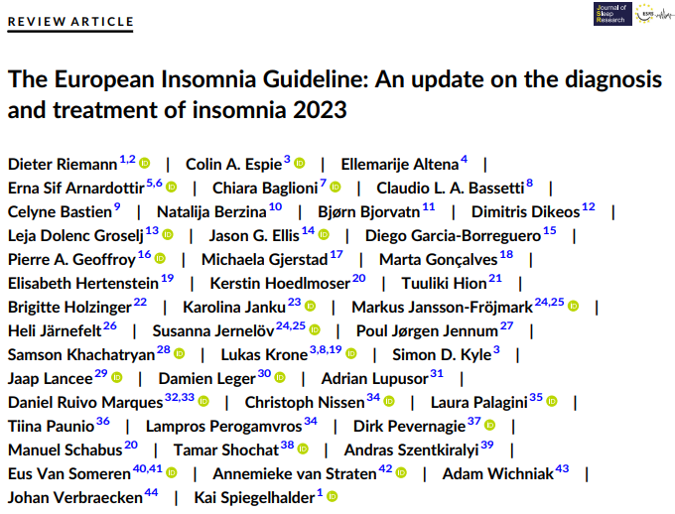
Que retenir des nouvelles recommandations de 2023 ?
Quelques généralités
Dès que l’insomnie se présente, elle doit être traitée (A)
Si des comorbidités psychiatriques sont associées, l’insomnie peut être traitée indépendamment ou en même temps que la pathologie psychiatrique (A)
Niveaux de preuve :
A : Présence d’une ou de plusieurs études de bonne qualité contrôlées et randomisées
B : Étude de cohortes de bonne qualité, études cas témoins bien menées
C : Séries de cas, cohortes ou études cas/témoins de qualité médiocre
D : Opinion d’expert
Riemann D. et al. The European Insomnia Guideline: An update on the diagnosis and treatment of insomnia 2023. J Sleep Res. 2023 Dec;32(6):e14035.

Slide 110
Que retenir des nouvelles recommandations de 2023 ?
Les traitements recommandés :
En 1re intention : la thérapie cognitivo-comportementale (TCC) doit être proposée à tous les patients (A)
En 2e intention : un traitement pharmacologique peut être proposé en cas d’échec de TCC (A)
  BZD et apparentés peuvent être proposés en cas d’insomnie aigüe < 4 semaines (A)
      Une utilisation > 4 semaines (hors AMM) peut être indiquée dans certains cas, le bénéfice/risque doit être calculé de façon individuelle (B)
  Les antidépresseurs sédatifs à faible dose (hors AMM), à court terme, peuvent être considérés (B)
      L’utilisation d’antidépresseur à long terme peut être indiquée, le bénéfice/risque doit être calculé de façon individuelle (B)
  Les antagonistes des récepteurs de l’orexine peuvent être utilisés en phase aigüe pour une période de 3 mois (A) ou en phase chronique (A)
      À long terme, le bénéfice/risque doit être calculé de façon individuelle (A)
  La mélatonine LP est efficace pour les patients > 55 ans sur une durée jusqu’à 3 mois (B)
LP : libération prolongée
Riemann D. et al. The European Insomnia Guideline: An update on the diagnosis and treatment of insomnia 2023. J Sleep Res. 2023 Dec;32(6):e14035.

Slide 111
Que retenir des nouvelles recommandations de 2023 ?
Les traitements non recommandés :
    Les antihistaminiques ne sont pas recommandés car insuffisance de preuves et balance bénéfice /risque insuffisante (A)
    Les antipsychotiques ne sont pas recommandés car insuffisance de preuves et effets secondaires nombreux (A)
    La mélatonine LI n’est pas recommandée en l’absence de troubles du rythme circadien (A)
    La phytothérapie n’est pas recommandée car pas suffisamment de preuves (A)
LI : libération immédiate
Riemann D. et al. The European Insomnia Guideline: An update on the diagnosis and treatment of insomnia 2023. J Sleep Res. 2023 Dec;32(6):e14035.

Slide 112
Que prescrire en cas d’échec de TCC ?
PIEGES A EVITER
Prescrire ou renouveler un hypnotique de façon systématique
Associer deux anxiolytiques ou deux hypnotiques
Renouveler une ordonnance sans réévaluer la situation du patient
Méconnaître une dépression ou un autre trouble psychiatrique
Négliger un symptôme évocateur de syndrome d’apnées du sommeil ou prescrire un hypnotique en présence d’une pathologie respiratoire
Arrêter brutalement un traitement hypnotique
Et s’appuyer sur les dernières recommandations européennes…
HAS. Prise en charge du patient adulte se plaignant d’insomnie en médecine générale. Décembre 2006

Slide 113

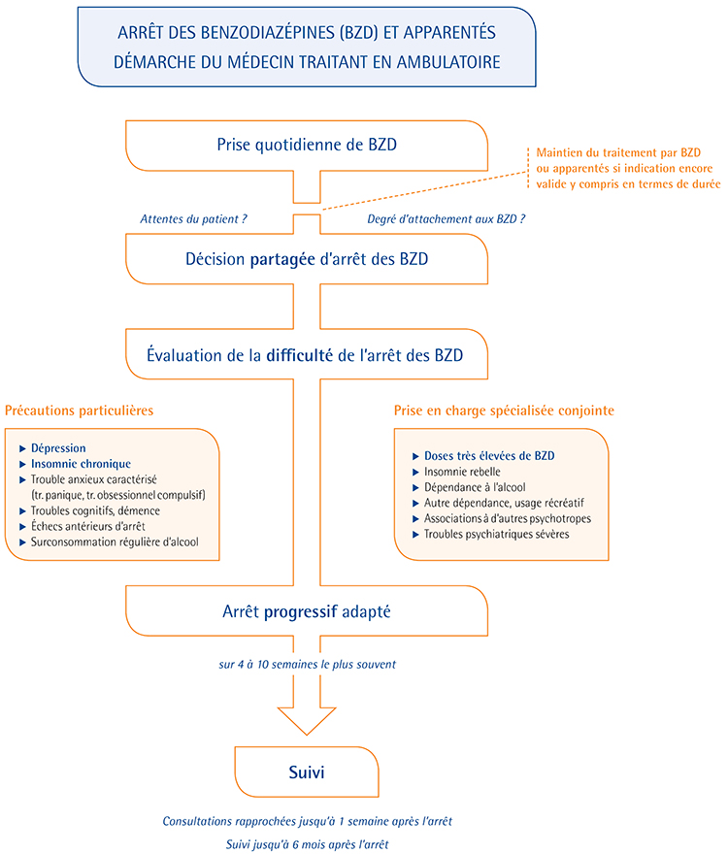
Sevrage des benzodiazépines
et médicaments apparentés dans l’anxiété et insomnie
HAS. Fiche mémo. Arrêt des benzodiazépines et médicaments apparentés : démarche du médecin traitant en ambulatoire. Juin 2015.

Slide 114
Sevrage des benzodiazépines
et médicaments apparentés dans l’anxiété et insomnie
L’objectif est de réduire les prescriptions au long cours du fait d'un rapport bénéfice/risque défavorable
Dès l’instauration d’un traitement, il est recommandé d’expliquer la durée du traitement, les risques, notamment le risque de dépendance et ses modalités d’arrêt
L’arrêt doit toujours être progressif, sur une durée de quelques semaines à plusieurs mois [en cas de traitement chronique]
Si l’objectif de la démarche est l’arrêt, l’obtention d’une diminution de posologie doit déjà être considérée comme un résultat favorable
HAS. Fiche mémo. Arrêt des benzodiazépines et médicaments apparentés : démarche du médecin traitant en ambulatoire. Juin 2015.

Slide 115
Sevrage des benzodiazépines
et médicaments apparentés dans l’anxiété et insomnie
EN PRATIQUE
Les personnes sont considérées comme en capacité d’entreprendre un arrêt des BZD si :
  Elles le souhaitent, sont conciliantes et motivées
  Elles ont un soutien social adéquat
  Elles n’ont pas d’antécédents de complications à l’arrêt de médicaments
  Elles peuvent être régulièrement revues
→ Il est recommandé d’offrir l'assurance au patient qu’il est acteur du processus d’arrêt, en particulier sur le choix du rythme qui lui convient
BZD : benzodiazépine
HAS. Fiche mémo. Arrêt des benzodiazépines et médicaments apparentés : démarche du médecin traitant en ambulatoire. Juin 2015.

Slide 116
Points clés à retenir
Deux recommandations dans l’insomnie chronique : les recommandations HAS 2006 et européennes mises à jour en 2023.
La TCC est le traitement de 1re intention de l'insomnie chronique chez l'adulte et doit être proposée à tous les patients.
En 2e intention, un traitement pharmacologique peut être proposé en cas d’échec des TCC : BZD et apparentés, antidépresseurs sédatifs à faible dose, antagonistes des récepteurs de l’orexine, mélatonine LP.
Certains traitements pharmacologiques ne sont pas recommandés tels que les antihistaminiques, les antipsychotiques, la mélatonine LI ou encore la phytothérapie.
En cas de sevrage des BZD, l’arrêt doit toujours être progressif, sur une durée de quelques semaines à plusieurs mois.
BZD : benzodiazépines ; LP : libération prolongée ; TCC : thérapie cognitivo-comportementale

Slide 117
Annexe
avec le concours du

Slide 118
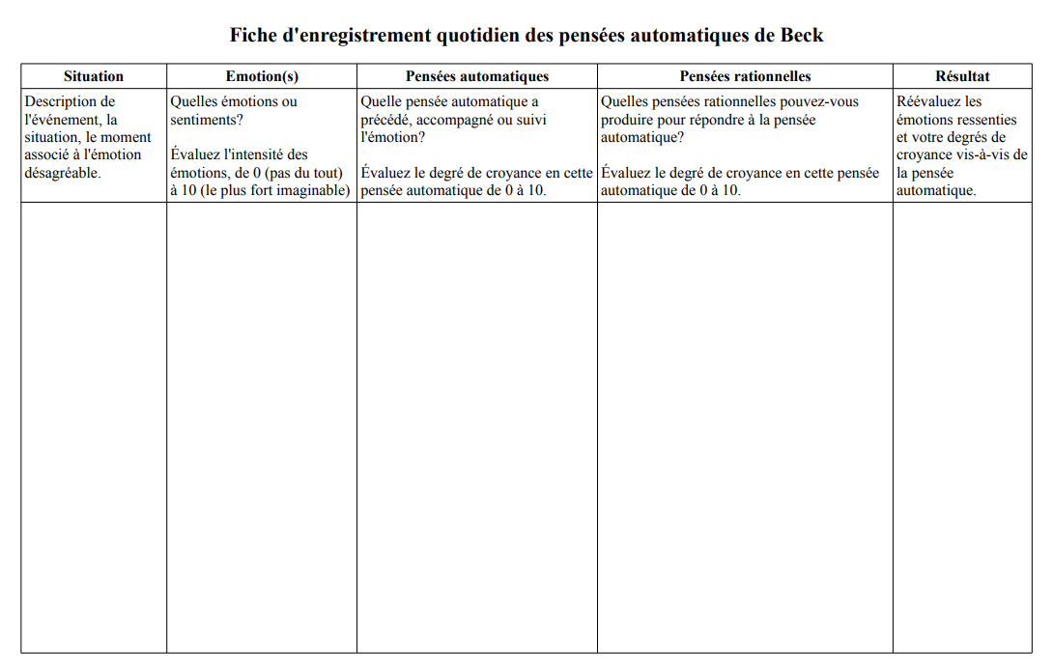
Fiche d’enregistrement quotidien des pensées automatiques de Beck
https://www.psynancy.com/post/les-colonnes-de-beck

